Slide 1
آشنایی با تایمر/کانتر و نحوه استفاده از آنها
دانشگاه علـم و صنعـت – دانشـکده مهنـدسی کامپیوتر – بهمن1400
هاشم مشحون

Slide 2
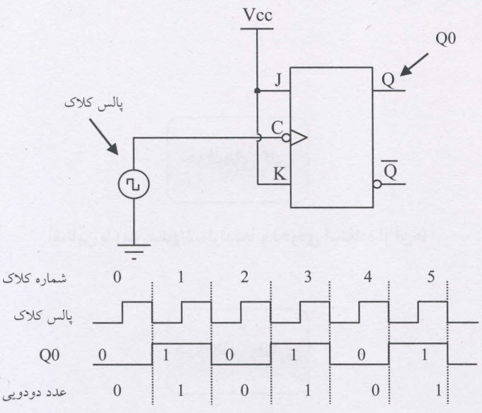
آشنایی با میکروکنترلر AVR بخش تایمر/کانتر
آشنایی با شمارنده های دیجیتال
در فلیپ فلاپ فوق که از نوع J-K است اگر هر دو ورودی را به یک منطقی وصل کنیم، لبه ی پالس کلاک ورودی باعث تغییر سطح خروجی خواهد شد.

Slide 3
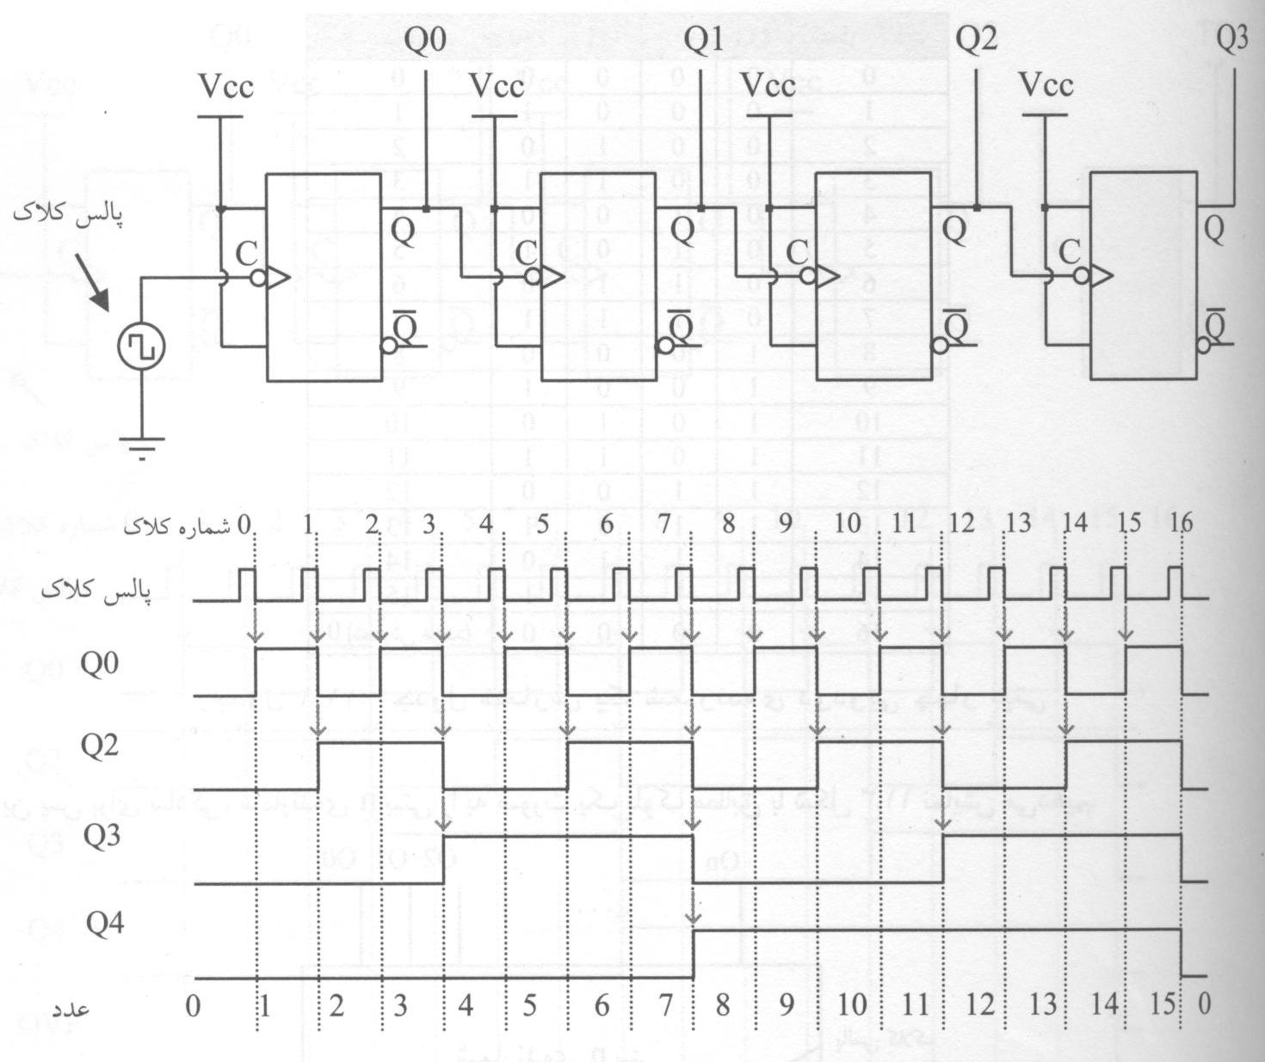
آشنایی با میکروکنترلر AVR بخش تایمر/کانتر
با پشت سرهم بستن چهار فلیپ فلاپ طبق شکل فوق میتوان یک شمارنده باینری را ساخت که از صفر تا پانزده را میشمارد.

Slide 4
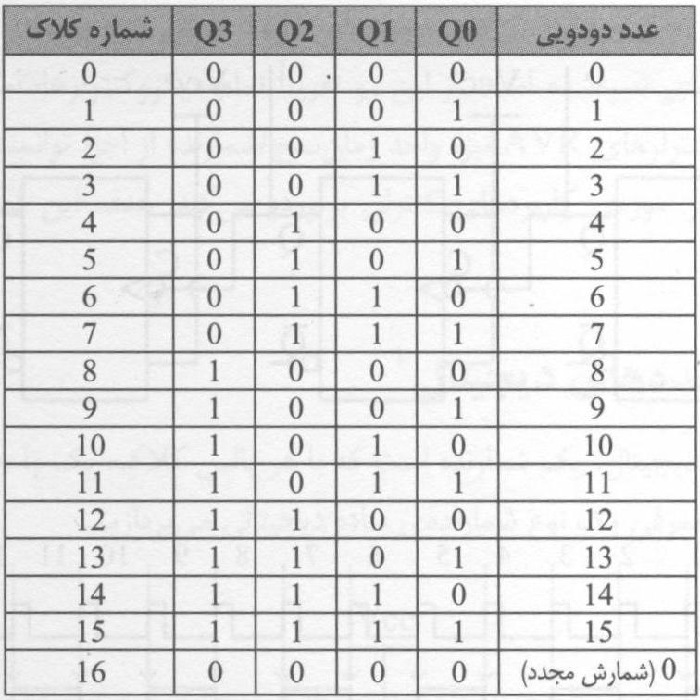
آشنایی با میکروکنترلر AVR بخش تایمر/کانتر
در نهایت آنچه در اثر پالس کلاک ورودی، در خروجی فلیپ فلاپها ظاهر میشود مطابق با جدول روبرو است.
به همین ترتیب برای ساخت یک شمارنده 8 بیتی به 8 فلیپ فلاپ و برای شمارنده n بیتی، n فلیپ فلاپ نوع J-K نیاز خواهد بود.

Slide 5
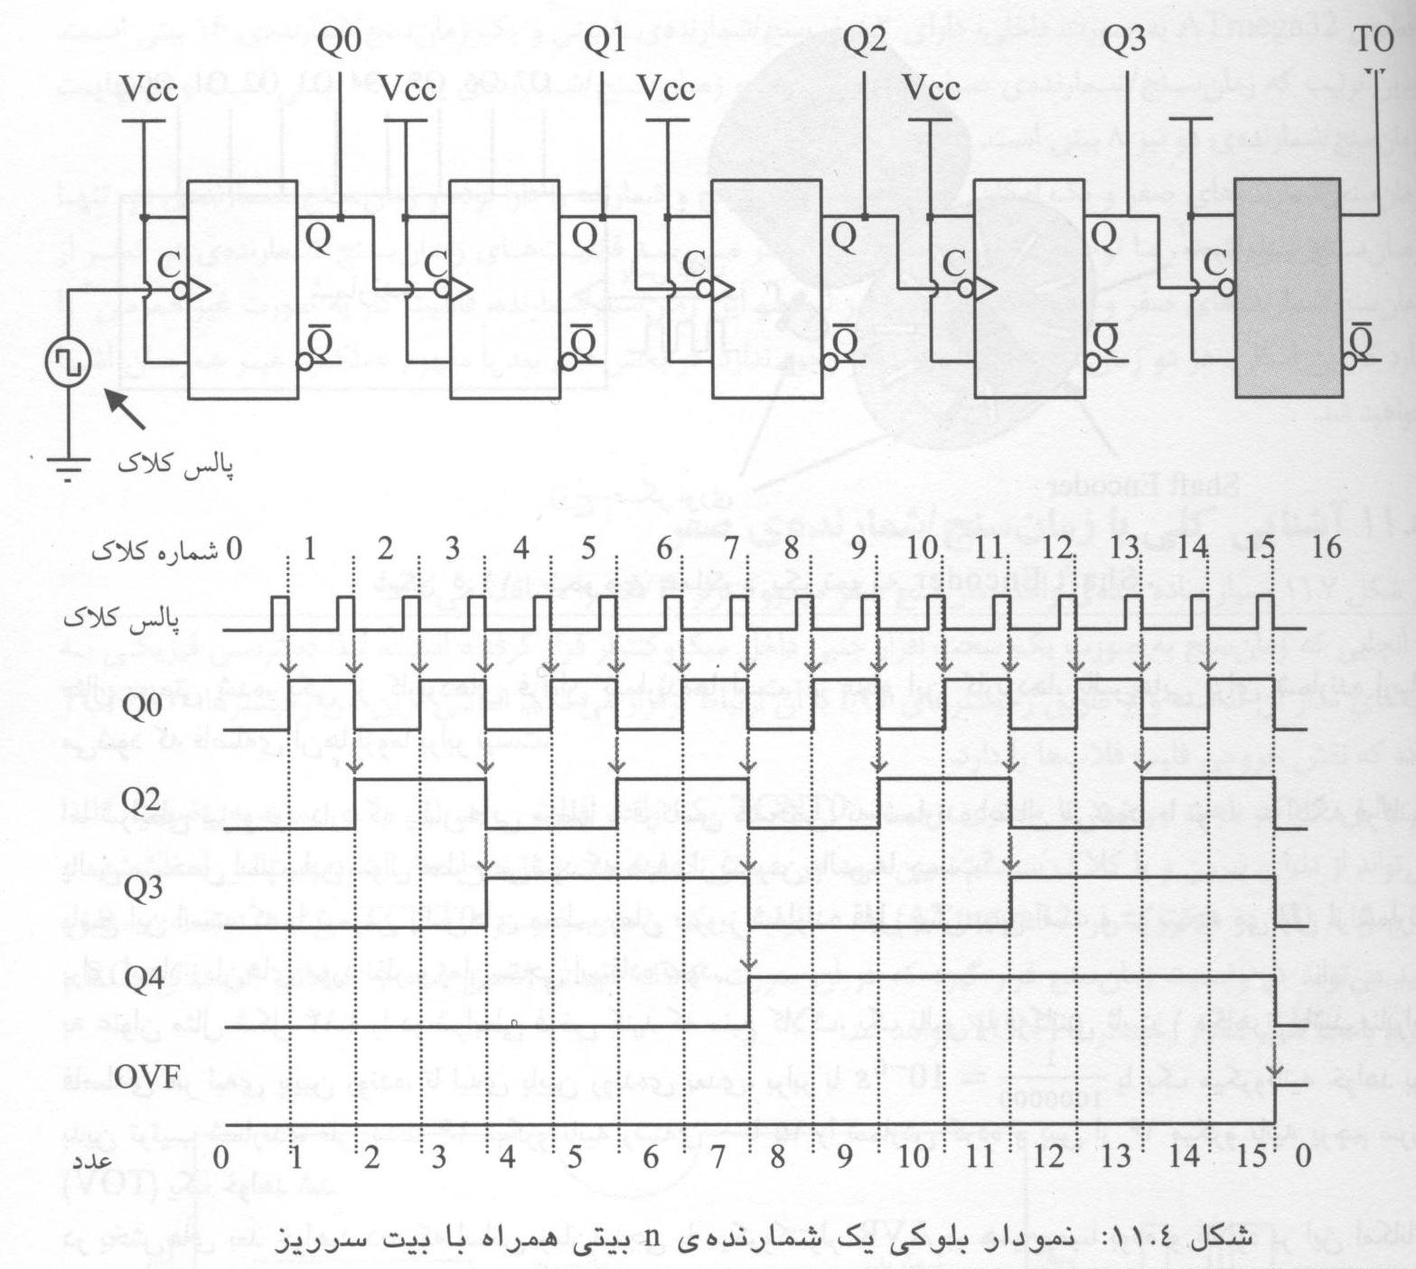
آشنایی با میکروکنترلر AVR بخش تایمر/کانتر
آشنایی با مفهوم سرریز شمارنده
لحظه ای که زمان سنج به انتهای رشته ی شمارش میرسد و با صفر بازگذاری میشود سرریز یا overflow نام دارد. چرا که در این لحظه خروجی تمام فلیپ فلاپها یک شده و شمارنده ظرفیت بیشتری ندارد بنابراین با کلاک بعدی خروجی آن صفر میشود.

Slide 6
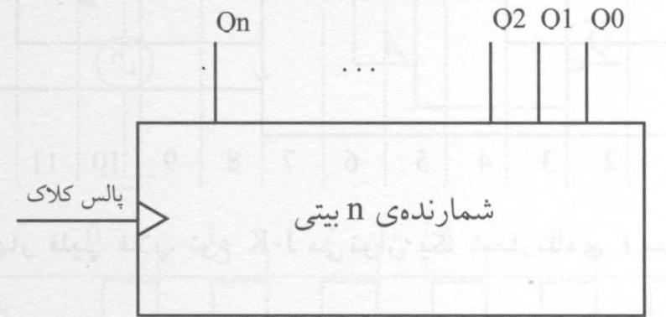
آشنایی با میکروکنترلر AVR بخش تایمر/کانتر
از این پس برای سادگی، شمارنده n بیتی را به صورت یک بلوک مطابق با شکل زیر نمایش میدهیم.

Slide 7
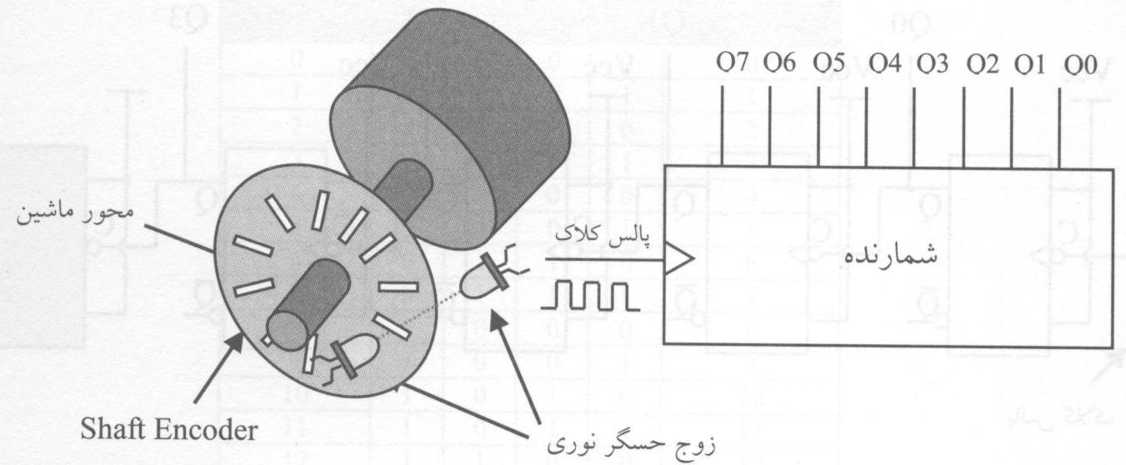
آشنایی با میکروکنترلر AVR بخش تایمر/کانتر
تفاوت تایمر (زمان سنج) و کانتر (شمارنده)
اکنون میدانیم که پالس کلاک، منشاء تغییر در خروجی فلیپ فلاپها و در نتیجه پیشروی در رشته ی شمارش است. این پالس از چه طریق تامین میشود؟
با دریافت هر سیگنال نوری توسط حسگر گیرنده، یک پالس برای شمارنده ارسال میشود و مقدار آن را یک واحد افزایش میدهد. بدین ترتیب شمارنده مقدار حرکت چرخشی محور ماشین را ثبت کرده و اندازه جابجایی آن را به شکل دیجیتالی بیان میکند.

Slide 8
آشنایی با میکروکنترلر AVR بخش تایمر/کانتر
تفاوت تایمر (زمان سنج) و کانتر (شمارنده)
اما شرایطی وجود دارد که پالسهایی منظم و با فرکانس مشخص، به شمارنده اعمال میشود. با توجه به اینکه فرکانس پالس مشخص است، این سوال مطرح میشود که هدف از شمردن پالسها چیست؟
پاسخ: با شمردن پالسهای منظم، زمان سرریز شمارنده قابل پیش بینی است و در نتیجه میتوان از شمارنده برای ایجاد زمانهای مورد نظر و زمان سنجی استفاده نمود.
به عنوان مثال فرض کنید که منبع کلاک یک پالس با فرکانس ثابت یک مگاهرتز باشد. بنابراین فاصله ی هر لبه پایین رونده تا لبه ی پایین رونده بعدی، برابر با یک میکروثانیه خواهد بود. بدین تریتب شمارنده طی مدت 16 میکروثانیه رشته ی صفر تا پانزده را شمارنده کرده و پس از شانزده میکروثانیه پرچم (TOV) یک خواهد شد.
بعدا خواهید دید که اساس زمان سنجی با میکروکنترلرَ AVR بر همین مبنا بوده و علاوه بر این امکاناتی پیشترفته نیز در اختیار کاربر قرار میگیرد.

Slide 9
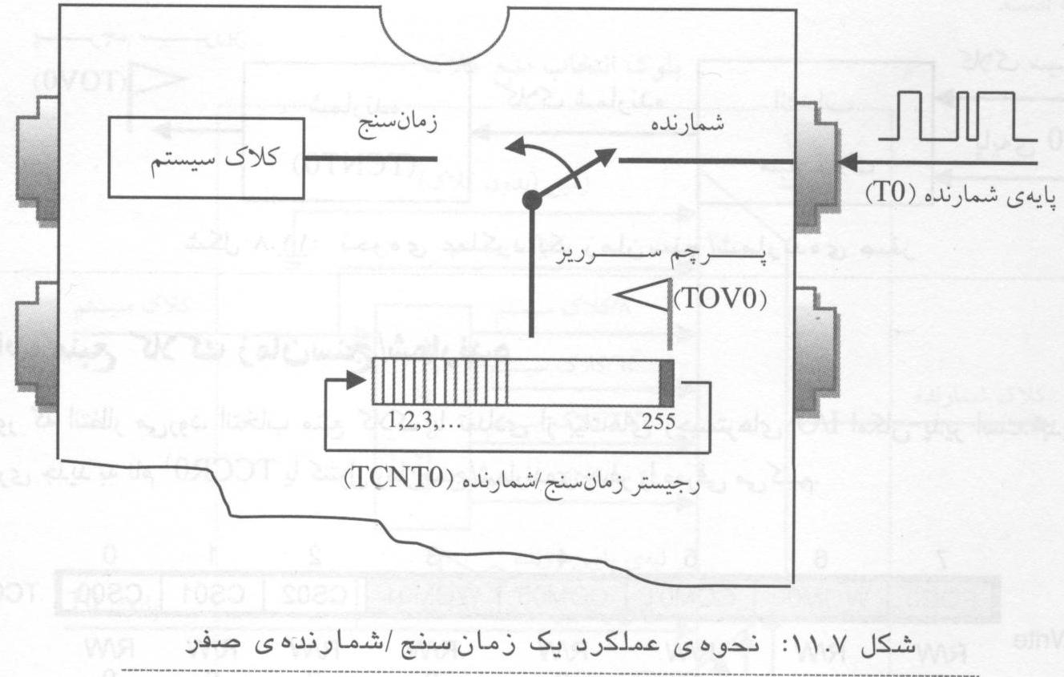
آشنایی با میکروکنترلر AVR بخش تایمر/کانتر
آشنایی کلی با تایمر/کانتر صفر
در شکل زیر شکل بسیار ساده شده واحد زمان سنج صفر میکروکنترلر AVR را مشاهده میکنید.
از آنجا که تایمر به صورت یک سخت افزار جنبی داخل میکروکنترلر قرار گرفته است، لذا دسترسی فیزیکی به پایه های مدار آن نداریم و باید از طریق ثباتهای I/O با آن ارتباط برقرار کنیم. اساسی ترین این ثباتها TCNT0 است که نقش خروجی فلیپ فلاپها را دارد.

Slide 10
آشنایی با میکروکنترلر AVR بخش تایمر/کانتر
آشنایی کلی با تایمر/کانتر صفر
هر پالس کلاک باعث میشود تا محتوی ثبات TCNT0 یک واحد افزایش یابد این پالس بسته به وضعیت کلید، میتواند از دنیای بیرون و یا کلاک سیستم تامین شود. در صورتی که وضعیت شمارنده انتخاب شود. هر پالس اعمال شده از خارج (پایه T0 در میکروکنترلر) باعث افزایش یک واحدی ثبات TCNT0 میشود. در نقطه ی مقابل کلید میتواند در وضعیت تایمر قرار گیرد که در آن صورت، کلاک سیستم (تامین شده از اسیلاتور کریستالی، RC و غیره) باعث تغییر مقدار ثبات TCNT0 خواهد شد.
از آنجا که تایمر صفر، هشت بیتی است، ثبات TCNT0 میتواند مقادیر صفر تا 255 را اختیار کند. در ابتدا مقدار این ثبات صفر است و با عمال پالس کلاک افزایش پیدا میکند. وقتی مقدار این ثبات 255 باشد با اعمال کلاک بعدی، صفر میشود و مجددا شمارش را از صفر شروع مینماید. و همزمان فلگ سرریز تایمر (TOV0) یک میشود.

Slide 11
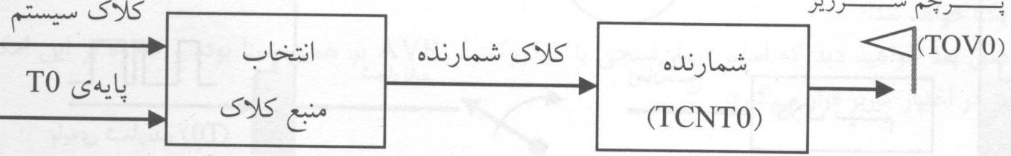
آشنایی با میکروکنترلر AVR بخش تایمر/کانتر
آشنایی دقیق تر با تایمر/کانتر صفر
برای ایجاد زمینه ای جهت بررسی سخت افزار تایمر، اجزاء معرفی شده قبلی را در نمودار بلوکی زیر ملاحظه نمایید.
تایمر صفر شامل یک ثبات شمارنده به نام TCNT0 است که نقش خروجی فلیپ فلاپها را دارد.
این شمارنده با رسیدن به انتهای رشته شمارش (255)، سرریز شده و مجددا از صفر میشمارد، در این لحظه فلگ TOV0 یک میشود.
ثبات TCNT0 برای شمارش نیاز با پالس کلاک دارد. این پالس میتواند از دو منبع پایه T0 یا کلاک سیستم تامین شود که در وضعیت اول، شمارنده یا کانتر نام دارد و در وضعیت دوم تایمر یا زمان سنج نامیده میشود.

Slide 12
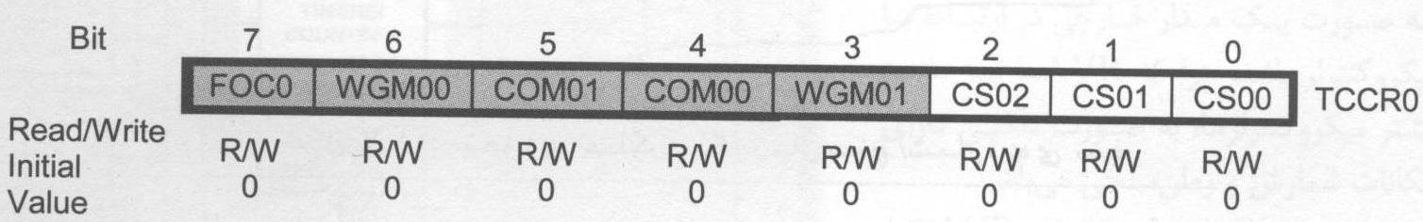
آشنایی با میکروکنترلر AVR بخش تایمر/کانتر
انتخاب منبع کلاک تایمر/ کانتر
همانطور که انتظار میرود، انتخاب منبع کلاک با تعدادی از بیتهای ثباتهای I/O امکان پذیر است. بدین منظور ثبات جدیدی به نام TCCR0 یا کنترل تایمر/کانتر را معرفی میکنیم:
بیتهای TCCR0[2:0] به نامهای CS0[2:0] وظیفه ی انتخاب کلاک را بر عهده دارند که عملکرد این بیتها مطابق با جدول اسلاید بعدی است.

Slide 13
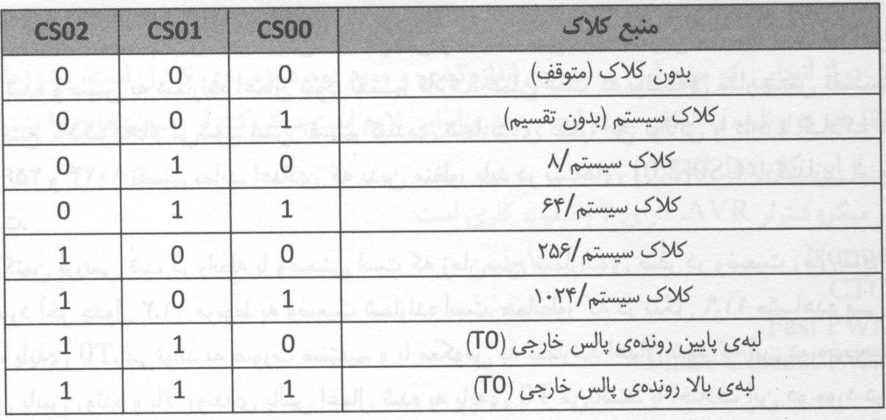
آشنایی با میکروکنترلر AVR بخش تایمر/کانتر
انتخاب منبع کلاک تایمر/ کانتر
مطابق با جدول فوق اگر تمام بیتهای CS0[2:0] برابر با صفر باشند، کلاکی به ثبات TCNT0 اعمال نمیشود و شمارنده غیرفعال است. حال اگر مقدار 001 در این سه بیت قرار گیرد، کلاک سیستم به طور مستقیم به شمارنده اعمال خواهد شد.

Slide 14
آشنایی با میکروکنترلر AVR بخش تایمر/کانتر
انتخاب منبع کلاک تایمر/ کانتر
مطابق با جدول اگر تمام بیتهای CS0[2:0] برابر با صفر باشند، کلاکی به ثبات TCNT0 اعمال نمیشود و شمارنده غیرفعال است. حال اگر مقدار 001 در این سه بیت قرار گیرد، کلاک سیستم به طور مستقیم به شمارنده اعمال خواهد شد.
از آنجا که معمولا کلاک سیستم دارای فرکانس بالایی است، لذا اعمال این کلاک به شمارنده ی 8 بیتی باعث سرریز شدن سریع آن میشود. بنابراین بهتر است تا این کلاک توسط پیش تقسیم کننده بر عددی تقسیم شود. پیش تقسیم کننده میتواند کلاک ورودی را بر اعداد 8، 64، 256 و 1024 تقسیم نماید. برای این منظور باید بیتهای CS0[2:0] را بارگذاری نمود.

Slide 15
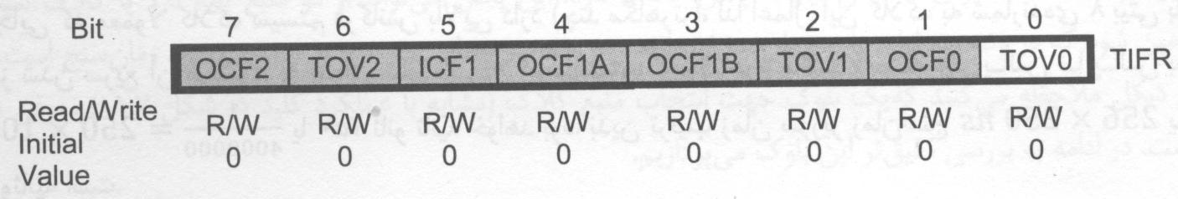
آشنایی با میکروکنترلر AVR بخش تایمر/کانتر
پرچم سرریز تایمر/کانتر
فلگ TOV0 بیت صفر از ثبات TIFR است.
قبلا بیان شد که فلگ سرریز، معادل با فلیپ فلاپ nام یک تایمر n بیتی است. در مورد یک تایمر 8 بیتی میتوان گفت که این بیت معادل با فلیپ فلاپ نهم از مدار شمارنده است. اما اختلافی که در عمل با بیت نهم دارد این است که خروجی فلیپ فلاپ در طی رشته ی شمارش صفر میشود اما فلگ TOV0 یک میماند. پاک کردن این بیت به دو روش امکان پذیر است:
1- نوشتن یک بر روی TOV0 2- اجرای روتین سرویس وقفه ی سرریز تایمر صفر

Slide 16
آشنایی با میکروکنترلر AVR بخش تایمر/کانتر
آشنایی با وضعیتهای کاری تایمر/کانتر صفر
تایمر/کانتر صفر میکروکنترلر AVR دارای چهار وضعیت کاری است:
1- Normal
2- CTC (Clear Timer on Compare Match)
3- Fast PWM
4- Phase correct PWM
باید بدانید که رفتار تایمر کانتر در وضعیتهای 1 و 2 مناسب برای شمارش پالسهای خارجی، اندازه گیری زمان، ایجاد زمانهای مورد نظر و ایجاد موج مربعی است و وضعیتهای 2 و 3 مناسب تولید موج PWM هستند.

Slide 17
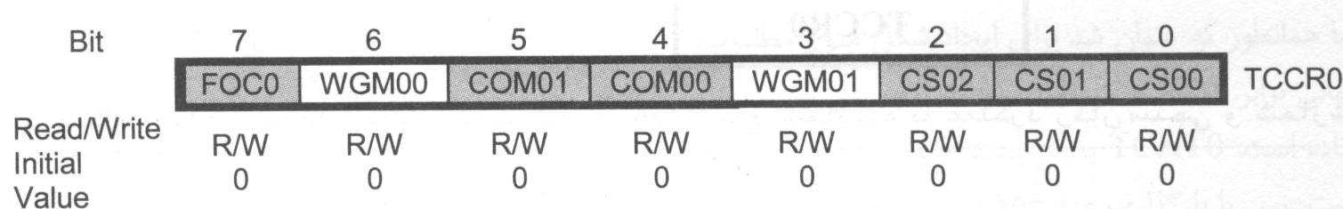
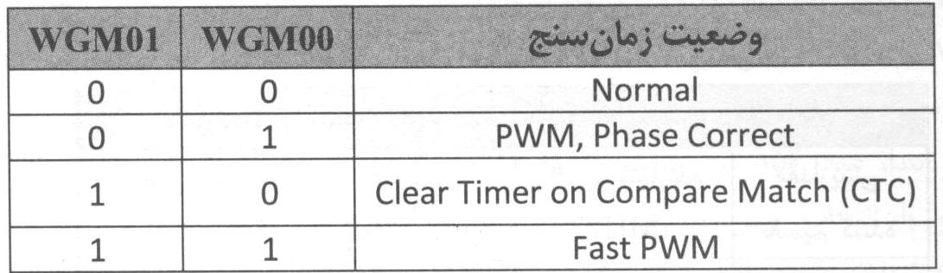
آشنایی با میکروکنترلر AVR بخش تایمر/کانتر
آشنایی با وضعیتهای کاری تایمر/کانتر صفر
انتخاب یکی از این چهار وضعیت کاری، با بارگذاری عدد مناسب در بیتهای WGM0[1:0] امکان پذیر است.
نحوه ی انخاب وضعیت مورد نظر با این دو بیت در جدول زیر آمده است:

Slide 18
آشنایی با میکروکنترلر AVR بخش تایمر/کانتر
آشنایی با وضعیت نرمال در تایمر/کانتر صفر
این موضوع را در دو حالت زیر بررسی میکنیم:
1- تایمر/کانتر با عملکرد زمان سنجی و شمارش
2- تایمر/کانتر با امکان مقایسه
در حالت یک، ایجاد زمان و شمارش پالس خارجی و در حالت دو ایجاد شکل موج به صورت سخت افزاری را بررسی خواهیم کرد.

Slide 19
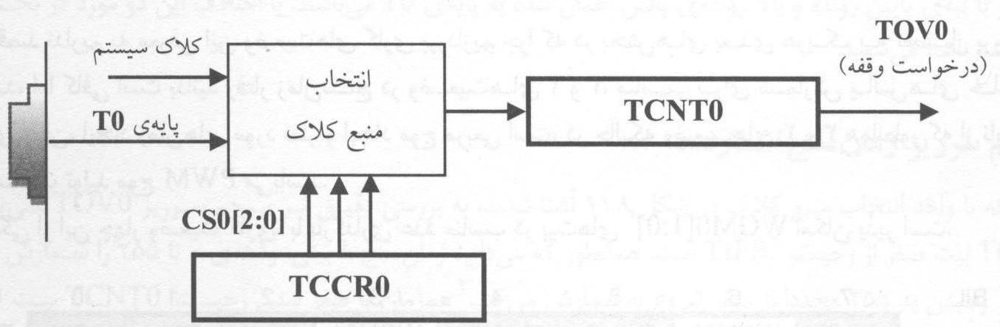
آشنایی با میکروکنترلر AVR بخش تایمر/کانتر
تایمر/کانتر با عملکرد زمان سنجی و شمارش در وضعیت نرمال
نمودار بلوکی تایمر در این حالت مطابق با شکل زیر است. میدانید که شمارش، در ثبات TCNT0 انجام شده و با سرریز شدن آن فلگ TOV0، یک میشود. در این بخش خواهیم دید که در این لحظه میتواند توسط تایمر، وقفه درخواست شود.

Slide 20
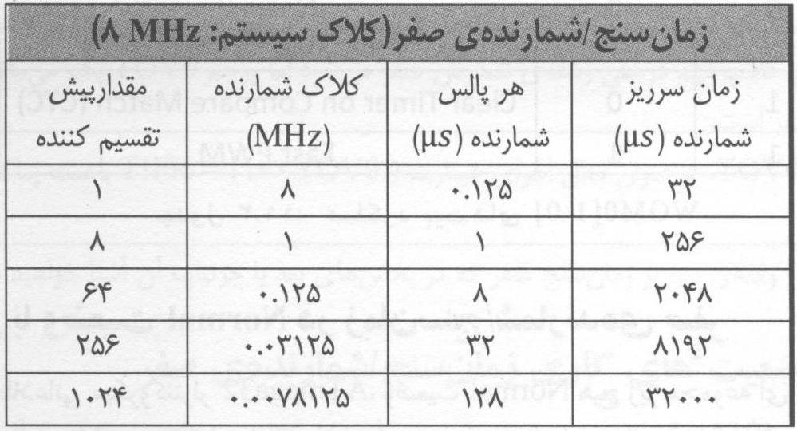
آشنایی با میکروکنترلر AVR بخش تایمر/کانتر
تایمر/کانتر با عملکرد زمان سنجی و شمارش در وضعیت نرمال
مدت زمانی که لازم است سپری شود تا تایمر/کانتر سرریز شود، بستگی به پیش تقسیم کننده دارد. جدول زیر مقادیر مختلف پیش تقسیم کننده و زمان سرریز را در هر یک از حالات نشان میدهد. در این جدول کلاک سیستم 8 مگاهرتز فرض شده است.

Slide 21
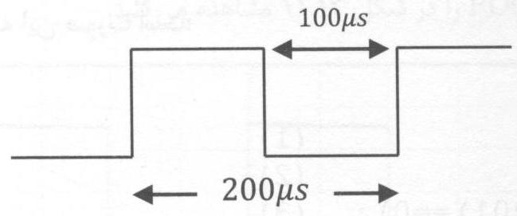
آشنایی با میکروکنترلر AVR بخش تایمر/کانتر
تایمر/کانتر با عملکرد زمان سنجی و شمارش در وضعیت نرمال
مثال : با فرض اینکه منبع کلاک میکروکنترلر 8 مگاهرتز است، پالس مربعی با فرکانس 5 کیلوهرتز بر روی پایه PD0 ایجاد نمایید.
پیش از هر چیز باید زمان قطع و وصل موج مورد نظر را محاسبه نماییم:
بنابراین مطابق شکل زیر لازم است تا مدت زمان 100 میکروثانیه توسط تایمر ایجاد شود

Slide 22
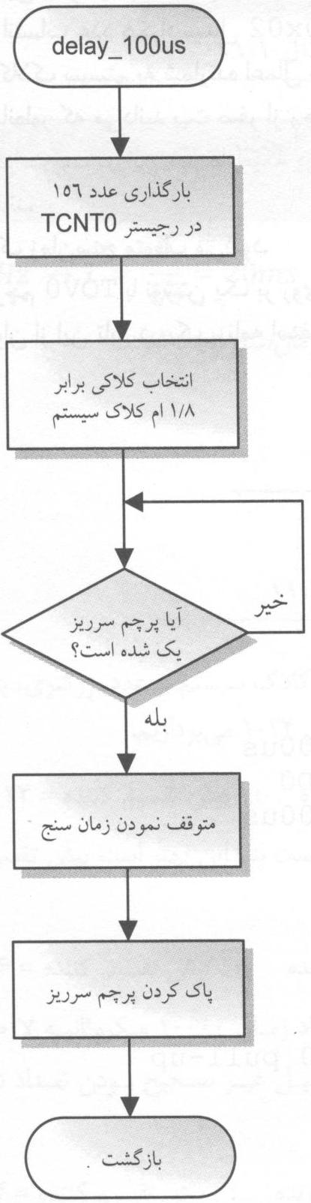
آشنایی با میکروکنترلر AVR بخش تایمر/کانتر
تایمر/کانتر با عملکرد زمان سنجی و شمارش در وضعیت نرمال
در صورتی که کلاک سیستم، توسط پیش تقسیم کننده بر عدد 8 تقسیم شود، پالسی با فرکانس یک مگاهرتز به TCNT0 اعمال خواهد شد، در نتیجه فاصله ی هر تیک کلاک برابر با یک میکروثانیه است. بدین ترتیب پس از 256 میکروثانیه فلگ TOV0 یک شده و برنامه را از بروز سرریز آگاه میکند.
اما همانطور که عنوان شد برای ایجاد شکل موج مطلوب، زمانی برابر با 100 میکروثانیه نیاز است، راه حل این مشکل ساده است: TCNT0 یک ثبات قابل خواندن و نوشتن است، پس با بارگذاری عدد 156 در این ثبات، رشته شمارش تایمر محدود به بازه 156 تا 255 شده و با صفر شدن تایمر، فلگ TOV0 یک میشود.

Slide 23
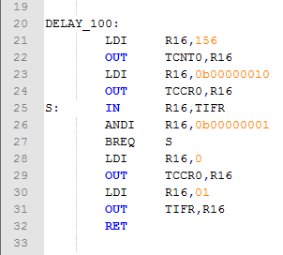
آشنایی با میکروکنترلر AVR بخش تایمر/کانتر
تایمر/کانتر با عملکرد زمان سنجی و شمارش در وضعیت نرمال
در ابتدا عدد 156 در ثبات TCNT0 بارگذاری شده و با انتخاب پیش تقسیم کننده 8، زمان سنج شروع به شمارش کرده و پس از آن برنامه منتظر میماند تا تایمر سرریز شود. با یک شدن فلگ TOV0 زمان مورد نظر ایجاد شده است پس میتوان زمان سنج را متوقف نمود.
void delay_100us()
{
TCNT0 = 156;
TCCR0 = 0x02;0b00000010
while((TIFR & 0x01) == 0);
TCCR0 = 0;
TIFR |= 0x01;
}

Slide 24
آشنایی با میکروکنترلر AVR بخش تایمر/کانتر
تایمر/کانتر با عملکرد زمان سنجی و شمارش در وضعیت نرمال
اکنون میتوان از این تابع در یک برنامه استفاده کرد و شکل موج مورد نظر مسئله را ایجاد کرد.
#include <mega32.h>
void delay_100us();
void init_io();
Void main(void)
{
init_io();
while (1)
{
PORTD |= (1<<PD0);
delay_100us();
PORTD &= ~(1<<PD0);
dela_100us();
}
}
void init io()
{
PORTD = 0x00;
DDRD = 0x01;
}
void delay_100us()
{
TCNT = 156;
TCCR0 = 0x02;
while((TIFR & 0x01) ==0);
TCCR0 = 0;
TIFR |= 0x01;
}

Slide 25
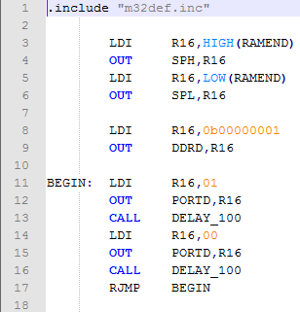
آشنایی با میکروکنترلر AVR بخش تایمر/کانتر
تایمر/کانتر با عملکرد زمان سنجی و شمارش در وضعیت نرمال
فایل منبع اسمبلی این برنامه

Slide 26
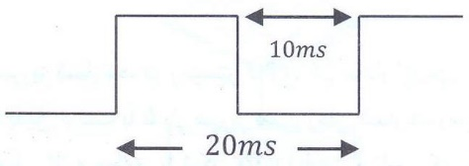
آشنایی با میکروکنترلر AVR بخش تایمر/کانتر
تایمر/کانتر با عملکرد زمان سنجی و شمارش در وضعیت نرمال
مثال : با فرض اینکه منبع کلاک میکروکنترلر 8 مگاهرتز است، پالس مربعی با فرکانس 50 هرتز بر روی پایه PD0 ایجاد نمایید.
پیش از هر چیز باید زمان قطع و وصل موج مورد نظر را محاسبه نماییم:
بنابراین مطابق شکل زیر لازم است تا مدت زمان 10 میلی ثانیه توسط تایمر ایجاد شود

Slide 27
آشنایی با میکروکنترلر AVR بخش تایمر/کانتر
تایمر/کانتر با عملکرد زمان سنجی و شمارش در وضعیت نرمال
از آنجا که 10 میلی ثانیه زمانی نسبتا طولانی است سعی میکنیم با تقسیم کلاک سیستم بر عدد بزرگتری، پایین ترین فرکانس پالس ممکن را برای شمارنده تامین نماییم. بدین منظور ابتدا به بررسی 1024 میپردازیم.
با توجه به اینکه نتیجه تقسیم کلاک 8 مگاهرتز بر 1024 مقداری صحیح نیست بنابراین بهتر است پیش تقسیم کننده 256 را بررسی کنیم:
با این کلاک هر تیک شمارنده 32 میکروثانیه خواهد بود. در نتیجه برای ایجاد 10000 میکروثانیه لازم است تا 312.5=10000/32 پالس به شمارنده اعمال شود که این پاسخ نیز به دلیل غیرصحیح بودن تعداد تیکهای شمارنده مناسب نمیباشد.

Slide 28
آشنایی با میکروکنترلر AVR بخش تایمر/کانتر
تایمر/کانتر با عملکرد زمان سنجی و شمارش در وضعیت نرمال
تقسیم بر 64 را آزمایش میکنیم.
با این کلاک هر تیک شمارنده 8 میکروثانیه خواهد بود که در نتیجه برای ایجاد 10000 میکروثانیه لازم است تا 1250=10000/8 پالس به شمارنده اعمال شود.

Slide 29
آشنایی با میکروکنترلر AVR بخش تایمر/کانتر
تایمر/کانتر با عملکرد زمان سنجی و شمارش در وضعیت نرمال
اگر برای تامین کلاک شمارنده از این فرکانس استفاده نماییم برای ایجاد زمان 10 میلی ثانیه یا 10000 میکروثانیه، نیاز به شمارش رشته صفر تا 1250 خواهد بود. از آنجا که حداکثر مقدار شمارنده 8 بیتی عدد 255 است این مسئله ممکن نخواهد بود.
برای حل این مشکل نیز لازم است تعداد سرریزهای شمارنده شمرده شود. بدیهی است که شمارنده 8 بیتی 4.88=1250/256 بار سرریز میکند. این تعداد سرریز مناسب نبوده و سعی میکنیم راه حلی براس صحیح شدن تعداد سرریز بیابیم.

Slide 30
آشنایی با میکروکنترلر AVR بخش تایمر/کانتر
تایمر/کانتر با عملکرد زمان سنجی و شمارش در وضعیت نرمال
void delay_10ms()
{
unsigned char i=0;
while (i<5)
{
TCNT = 6;
TCCR0 = 0x03;
while((TIFR & 0x01) ==0);
TCCR0 = 0;
TIFR |= 0x01;
i++;
}
}
بدین ترتیب کافی است تا با هر بار سرریز شمارنده، در رجیستر TCNT0 مقدار اولیه 6 بارگذاری شود تا رشته شمارش آن محدود به 250 عدد محدود شود. بدین ترتیب با 5 بار سرریز شدن زمان شمارنده 10 میلی ثانیه بدست خواهد آمد.

Slide 31
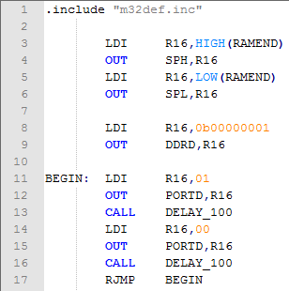
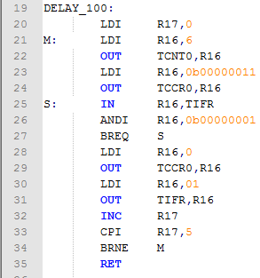
آشنایی با میکروکنترلر AVR بخش تایمر/کانتر
تایمر/کانتر با عملکرد زمان سنجی و شمارش در وضعیت نرمال
فایل منبع اسمبلی این مثال

Slide 32
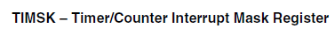
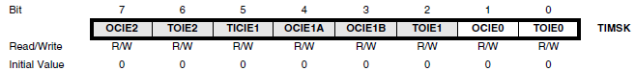
آشنایی با میکروکنترلر AVR بخش تایمر/کانتر
آشنایی با وقفه ی سرریز تایمر/کانتر صفر
همانطور که پیشتر اشاره شد، سرریز شمارنده لحظه مهمی محسوب میشود و یکی از منابع وقفه است. بدین ترتیب این امکان فراهم میشود تا در فاصله بین دو سرریز، به جای سرکشی پرچم TOV0، بخشهای دیگری از برنامه اجرا شود.
برای فعال نمودن وقفه سرریز شمارنده، میتوان بیت TOIE0 از رجیستر TIMSK را یک نمود. در این شرایط اگر فعال ساز عمومی وقفه ها (I) یک شده باشد، یک شدن پرچم TOV0 میتواند باعث ایجاد وقفه شود. در این شرایط با اجرا شدن ISR به صورت خودکار پرچم سرریز پاک میشود.

Slide 33
آشنایی با میکروکنترلر AVR بخش تایمر/کانتر
این مثال را خود بررسی و اجرا نمایید
آشنایی با وقفه ی سرریز تایمر/کانتر صفر
برنامه قبلی را با استفاده از وقفه سرریز شمارنده بازنویسی کنید.
#include <mega32.h>
void init_io();
interrupt [TIM0_OVF] void timer0_ovf_isr(void)
{
TCNT0 = 156;
PORTD ^= (1<<PD0);
}
void main(void)
{
ini_io();
while(1)
{}
}
void init_io()
{
PORTD = 0x00;
DDRD = 0x01;
}
TCNT = 156;
TCCR0 = 0x02;
TIMSK = 0x01;
#asm(“sei”);
}

Slide 34
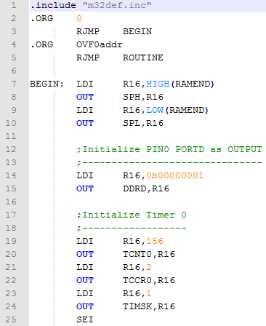
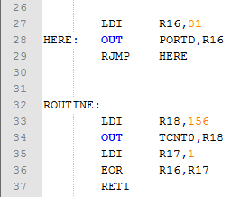
آشنایی با میکروکنترلر AVR بخش تایمر/کانتر
آشنایی با وقفه ی سرریز تایمر/کانتر صفر
فایل اسمبلی منبع این مثال

Slide 35
آشنایی با میکروکنترلر AVR بخش تایمر/کانتر
آشنایی با وقفه ی سرریز تایمر/کانتر صفر
همانطور که ملاحظه میکنید در ISR سرریز شمارنده، TCNT0 با عدد 156 بارگذاری شده و سپس عبارتی اجرا میشود که PD0 را مکمل میکند. تفاوت مهم این برنامه و برنامه قبلی در این است که در این برنامه زمان ارزشمند پردازنده صرف چک کردن پرچم سرریز TOV0 نشده و بایک شدن پرچم به طور خودکار ISR اجرا میشود.
به عبارت دیگر این امکان وجود دارد از زمان ارزشمند پردازنده بطور مفیدتری استفاده کرد و در حلقه اصلی برنامه وظایف دیگری را به آن سپرد.

Slide 36
آشنایی با میکروکنترلر AVR بخش تایمر/کانتر
این مثال را خود بررسی و اجرا نمایید
آزمایش عملی
برنامه ای بنویسید که یک LED روشن را از چپ به راست و راست به چپ حرکت دهد. تاخیر باید از پورت A (یا همان دیپ سوئیچها) خوانده شود. یک شمارنده چهار رقمی نیز روی سون سگمنتها روشن شود و از صفر رو به بالا به شمارد. شمارنده در هر ثانیه یکبار عدد خود را افزایش دهد. دقت کنید که اعداد روی سون سگمنت هر 5 میلی ثانیه یکبار باید سون سگمنت ها را بازنویسی نماید تا اطلاعات بطور صحیح روی آنها دیده شود.

Slide 37
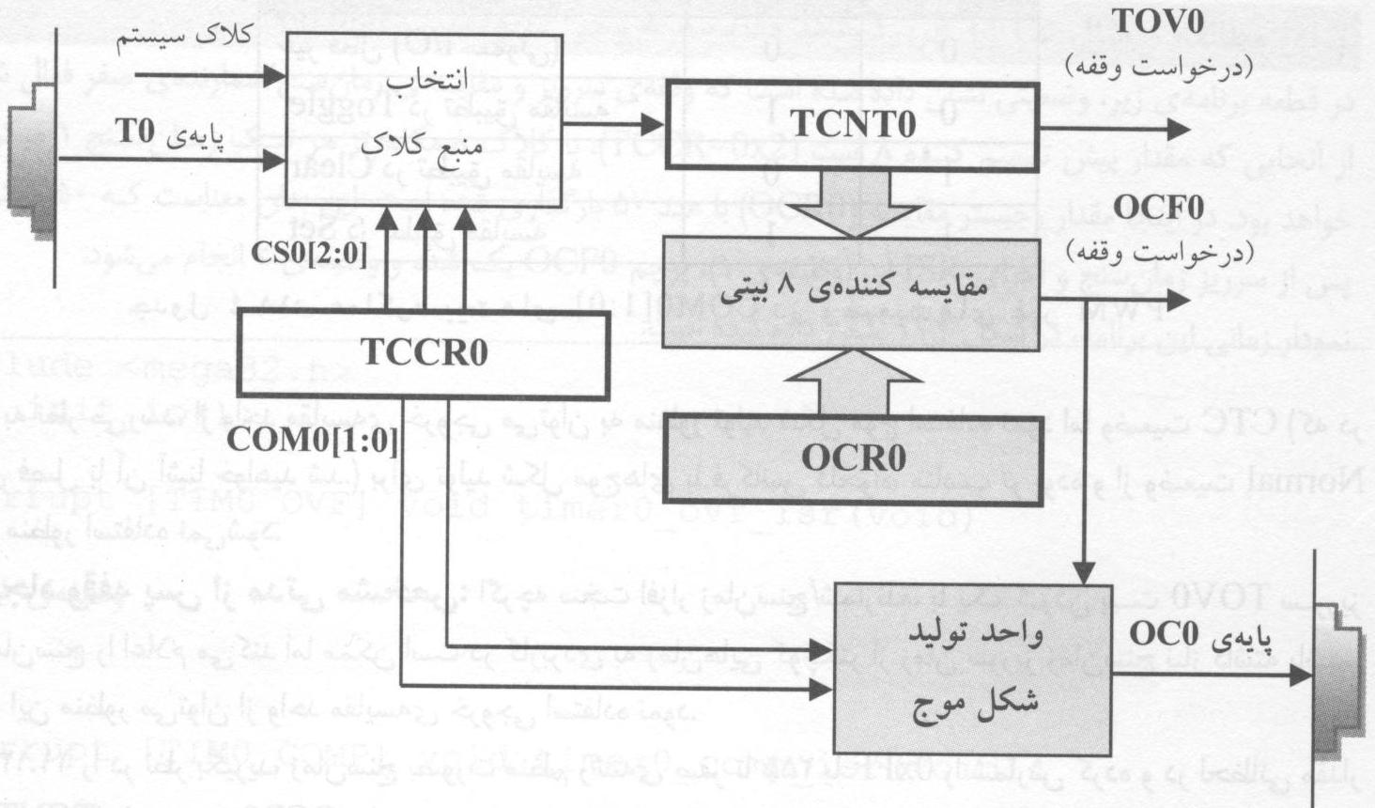
آشنایی با میکروکنترلر AVR بخش تایمر/کانتر
آشنایی با زمان تایمر/کانتر با امکان مقایسه
همانطور که از نام این حالت مشخص است، تایمر/کانتر قابلیت مقایسه مقدار TCNT0 را به صورت سخت افزاری دارد. برای آشنایی با این قابلیت، ابتدا لازم است تا با واحد مقایسه خروجی در تایمر/کانتر صفر آشنا شوید.

Slide 38
آشنایی با میکروکنترلر AVR بخش تایمر/کانتر
آشنایی با زمان تایمر/کانتر با امکان مقایسه
همانطور که ملاحظه میکنید، ثبات جدیدی به نام OCR0 اضافه شده است. محتوی این ثبات در هر سیکل با مقدار TCNT0 مقایسه شده و در صورت برابری فلگ OCF0 در سیکل بعدی یک میشود. این لحظه برابری را تطبیق مقایسه (Compare Match) مینامیم. کاربردهای این تطبیق مقایسه عبارتند از:
1- تولید شکل موج
2- ایجاد وقفه پس از مدتی مشخص

Slide 39
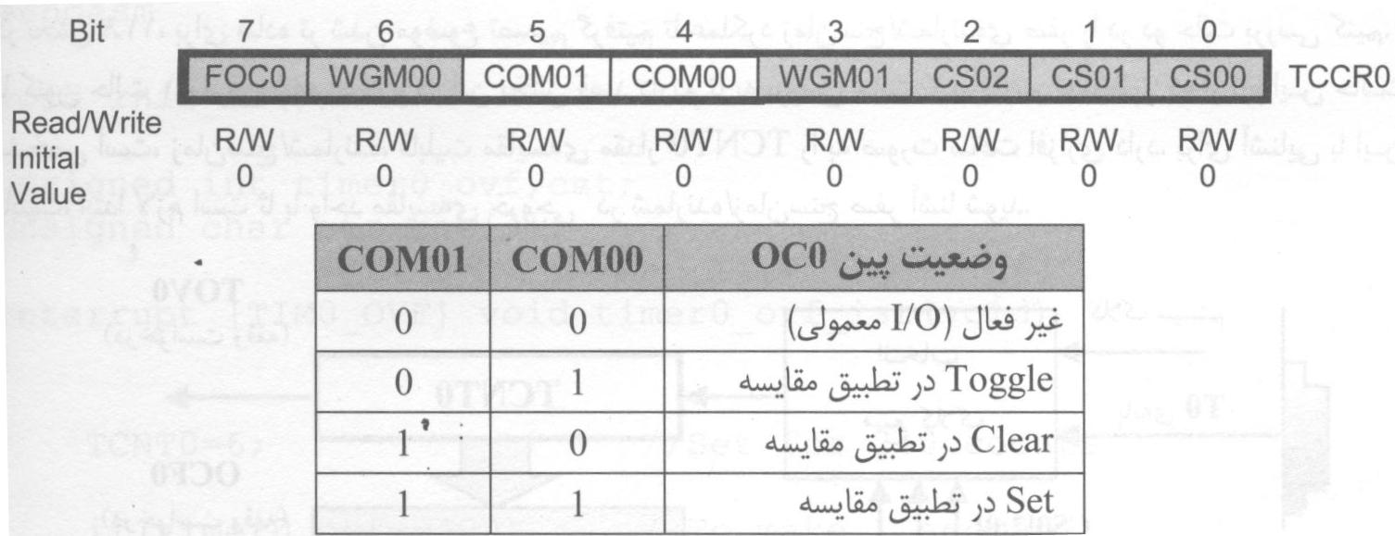
آشنایی با میکروکنترلر AVR بخش تایمر/کانتر
آشنایی با زمان تایمر/کانتر با امکان مقایسه
1- تولید شکل موج - در لحظه یک شدن فلگ OCF0، فرمانی برای واحد تولید شکل موج صادر میشود. این واحد با توجه به تنظیماتی که از بیتهای COM0[1:0] دریافت میدارد سطح منطقی پایه OC0 را تغییر میدهد.
اگرچه به نظر میرسد از واحد مقایسه خروجی میتوان به منظور تولید شکل موج استفاده نمود اما وضعیت CTC برای تولید شکل موجهای با فرکانس دلخواه مناسب تر بوده و از وضعیت نرمال به این منظور استفاده نمیشود.

Slide 40
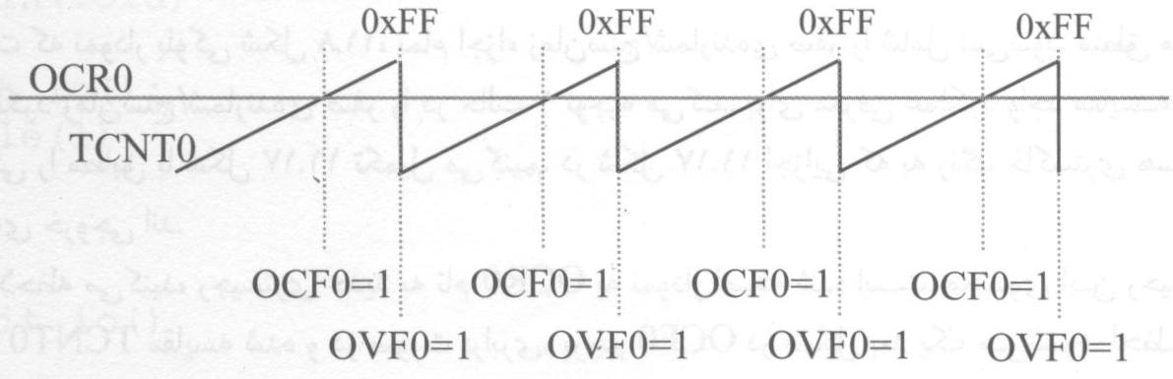
آشنایی با میکروکنترلر AVR بخش تایمر/کانتر
آشنایی با زمان تایمر/کانتر با امکان مقایسه
2- ایجاد وقفه پس از مدتی مشخص – اگر چه سخت افزار تایمر/کانتر با یک کردن بیت TOV0 سرریز تایمر را اعلام میکند اما ممکن است در کاربردی به زمانهایی کوچکتر از زمان سرریز تایمر نیاز داشته باشیم. به این منظور میتوان از واحد مقایسه خروجی استفاده کرد.

Slide 41
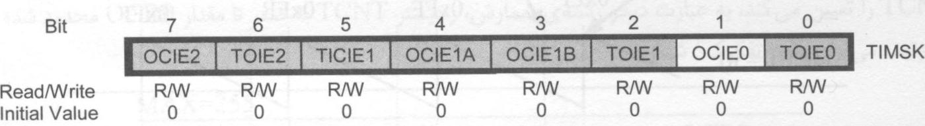
آشنایی با میکروکنترلر AVR بخش تایمر/کانتر
آشنایی با زمان تایمر/کانتر با امکان مقایسه
ممکن است این سوال پیش آید که میتوان با مقدار اولیه دادن به TCNT0 رشته شمارش آن را محدود نمود تا در فاصله زمانی مورد نظر فلگ TOV0 یک شود، پس مزیت واحد مقایسه چیست؟
پاسخ این است که اگر چه دو هر روش نتیجه یکسانی خواهند داشت اما با استفاده از واحد مقایسه تمام عملیات به صورت سخت افزاری انجام شده و در نتیجه برای مقدار اولیه دادن به TCNT0 وقت پردازنده تلف نمیشود. شرط لازم برای درخواست وقفه در لحظه تطبیق مقایسه یک بودن بیت OCIE0 از ثبات TIMSK است. همچنین لازم است بیت فعال ساز عمومی وقفه ها با دستور SEI یک شود.

Slide 42
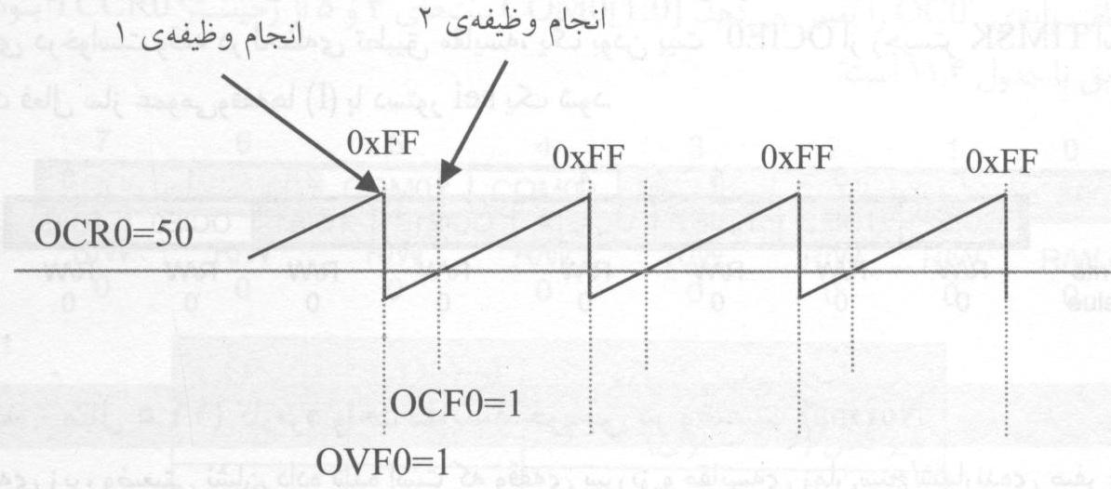
آشنایی با میکروکنترلر AVR بخش تایمر/کانتر
مثال: کاربرد واحد مقایسه خروجی در وضعیت نرمال
در قطعه برنامه زیر وضعیتی نشان داده شده است که وقفه سرریز و مقایسه زمان تایمر/کانتر صفر فعال شده اند. از آنجایی که مقدار پیش تقسیم کننده 8 است (TCCR0=0x02)، با کلاک 8 مگاهرتز هر تیک تایمر یک میکروثانیه خواهد بود در اینجا مقدار ثبات مقایسه (OCR0) با عدد 50 بارگذاری شده است.
#include <mega32.h>
void init_io();
interrupt [TIM0_OVF] void timer0_ovf_isr(void)
{
وظیفه یک
}
interrupt [TIM0_COMP] void timer0_comp_isr(void)
{
وظیفه دو
}
void main(void)
{
init_io();
while (1) {};
}
void init_io();
{
TCNT0 = 60;
OCR0 = 50;
TCCR0 = 0x02;
TIMSK = 0x03;
#asm(“sei”);
}

Slide 43
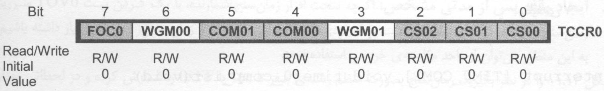
آشنایی با میکروکنترلر AVR بخش تایمر/کانتر
آشنایی با وضعیت CTC در تایمر/کانتر صفر
اولین نکته در وضعیت جدید این است که مقدار بیتهای WGM0[1:0] دیگر 00 نبوده و با توجه به جدول مربوطه برابر 01 است. (اسلاید شماره 20)
اصلی ترین کاربرد CTC ایجاد تاخیر و شکل موج به صورت سخت افزاری است. بیاد دارید که در یکی از مثالهای مطرح داده برای ایجاد 100 میکروثانیه تاخیر، ثبات TCNT0 را با عدد 156 بارگذاری نمودیم، بدین ترتیب رشته شمارش این ثبات، محدود به عدد 156 تا 255 شد. حال سوال این است که آیا میتوان به جای مقدار اولیه دادن به شمارنده، رشته شمارش آن را از انتها محدود نمود؟

Slide 44
آشنایی با میکروکنترلر AVR بخش تایمر/کانتر
آشنایی با وضعیت CTC در تایمر/کانتر صفر
قبل از پاسخ به این سوال سه واژه کلید که در ادامه مکرراَ از آنها استفاده خواهیم کرد را تعریف میکنیم:
BOTTOM: شمارنده زمانی که 0x00 شود به BOTTOM رسیده است.
MAX: شمارنده زمانی که 0xFF (یا 255 دسیمال) شود به MAX رسیده است.
TOP: شمارنده زمانی به TOP میرسد که برابر با بالاترین مقدار در رشته شمارش خود باشد. این مقدار بستگی به وضعیت کاری تایمر/کانتر دارد.

Slide 45
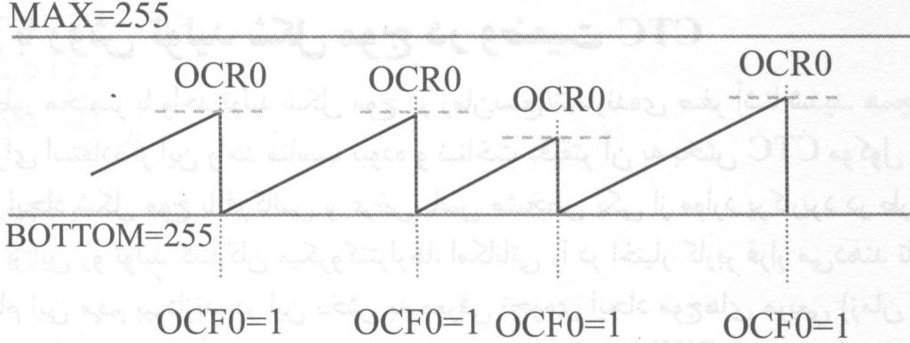
آشنایی با میکروکنترلر AVR بخش تایمر/کانتر
آشنایی با وضعیت CTC در تایمر/کانتر صفر
حال پاسخ سوال مطرح شده را به این ترتیب میدهیم:
در وضعیت CTC میتوان TOP شمارنده را به یک عدد دلخواه کوچکتر از 256 تغییر داد. همانطور که میدانید در وضعیت نرمال، TOP تایمر عدد 255 بود و این عدد بالاترین مقدار در رشته شمارش ثبات TCNT است. اکنون با این مفهوم آشنا میشوید که در وضعیت CTC مقدار TOP آن عددی است که در ثبات OCR0 بارگذاری شده است. به بیان دیگر، بر خلاف وضعیت نرمال، شمارنده پس از تطبیق مقایسه از عدد OCR0 عبور نمیکند بلکه در همان لحظه مقدار شمارنده صفر میشود.

Slide 46
آشنایی با میکروکنترلر AVR بخش تایمر/کانتر
شمارنده را در وضعیت CTC به شکلی تنظیم نمایید تا هر 100 میکروثانیه وظیفه انجام شود
#include <mega32.h>
void init_io();
// Timer 0 output compare interrupt service routine
interrupt [TIM0_COMP] void timer0_comp_isr(void)
{
وظیفه یک
}
Void main(void)
{
init_io();
while (1) {};
}
void init_io();
{
OCR0 = 99;
TCCR0 = 0b00001010;
TIMSK = 0x02;
#asm(“sei”);
}
همانطور که مشخص است تایمر/کانتر صفر در وضعیت CTC با TOP=99 تنظیم شده است. بنابراین رشته شمارش TCNT0 محدود به صفر تا 99 خواهد بود. از آنجایی که وقفه مقایسه تایمر/کانتر صفر فعال شده است، پس از 100 پالس ساعت، ISR مربوط به آن اجرا شده و در آنجا، وظیفه یک انجام میشود.

Slide 47
آشنایی با میکروکنترلر AVR بخش تایمر/کانتر
آشنایی با روش تولید شکل موج در وضعیت CTC
همانطور که میدانید ایجاد شکل موج با فرکانس و عرض پالس مشخص یکی از موارد پرکاربرد در طراحی سیستمهای میکروکنترلری است. از اینرو تولید کنندگان میکروکنترلرها، امکاناتی را در اختیار کاربر قرار میدهند تا بتوانند به صورت سخت افزاری به انجام این مهم بپردازند.
برای درک اهمیت مثالی را در نظر بگیرید که وظیفه اصلی آن معکوس نمودن یکی از پایه های I/O بود. در این مثال با هر بار تطبیق مقایسه (پس از گذشت 100 میکروثانیه) آن پایه مورد نظر تغییر وضعیت داده میشد و بدین ترتیب پالسی را با دو تناوب 200 میکروثانیه ایجاد نمودیم. اما اشکال این روش آن است که اینکار زمانی را از پردازنده اشغال میکند. برای حل این مشکل میتوان از واحد تولید شکل موج استفاده نمود.

Slide 48
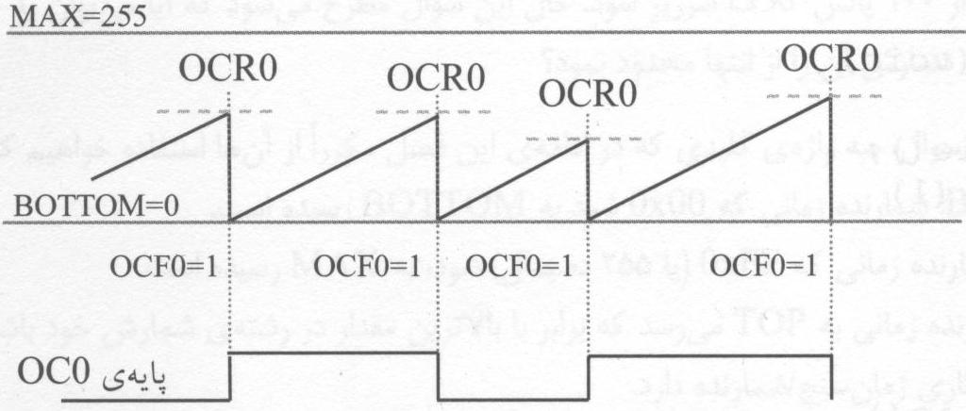
آشنایی با میکروکنترلر AVR بخش تایمر/کانتر
آشنایی با روش تولید شکل موج در وضعیت CTC
میدانید که در لحظه تطبیق مقایسه فلگ OCF0 یک میشود و امکان درخواست وقفه نیز وجود دارد. یک شدن این فلگ به صورت داخلی فرمانی را برای واحد تولید شکل موج صادر کرده و آن واحد نیز با توجه به وضعیت بیتهای COM0[1:0] پایه OC0 را تغییر میدهد. مزیت مهم این روش آن است که تمام عملیات لازم برای تولید شکل موج به صورت خودکار انجام میشود و برنامه درگیر آن نمیگردد و اشکال این خواهد بود که تنها بر روی OC0 (پایه شماره 4 قطعه ATmega32) میتوان شکل موج ایجاد نمود.
فرکانس شکل موج ایجاد شده از رابطه زیر بدست می آید:

Slide 49
آشنایی با میکروکنترلر AVR بخش تایمر/کانتر
بازنویسی مثال قبلی
در یکی از مثالهای قبلی برای ایجاد فرکانس 50 کیلوهرتز، برنامه نقش مهمی را دارا بود. اما در وضعیت CTC همانطور که انتظار میرود تمام عملیات را سخت افزار انجام داده و برنامه تنها شامل مقداردهی اولیه در تابعinit_io() است.
#include <mega32.h>
void init_io();
Void main(void)
{
init_io();
while (1) {};
}
void init_io();
{ //0b00011010
DDRB = 0x08; //Output OC0
TCCR0 = 0x1A; //Prescaler = 8 and Mode: CTC
//Toggle on compare match
OCR0 = 99; //Set for 100 count
}
T10

Slide 50
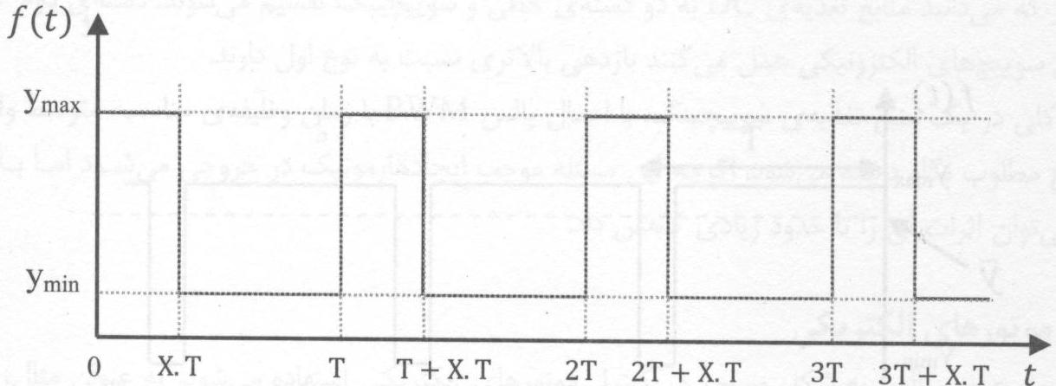
آشنایی با میکروکنترلر AVR بخش تایمر/کانتر
آشنایی با مفهوم مدولاسیون عرض پالس (PWM)
معمولا هدف از مدوله سازی عرض پالس یک سیگنال یا منبع توان، انتقال اطلاعات و یا کنترل توان تحویلی به بار است. بدین منظور لازم است تا عرض آن پالس، تحت تاثیر یک سیگنال مدوله کننده تغییر نماید. برای روشن شدن موضوع، شکل زیر را در نظر بگیرید:

Slide 51
آشنایی با میکروکنترلر AVR بخش تایمر/کانتر
آشنایی با مفهوم مدولاسیون عرض پالس (PWM)
در اینجا یک پالس به نام f(t) که دامنه ان بین y_{min} تا y_{max} و زمان وظیفه آن X است نشان داده شده است. بدیهی است که مقدار متوسط این موج از رابطه زیر بدست می آید:
از آنجا که انتگرال یک موج متناوب بر روی یک دوره
تناوب برابر سطح زیر آن است آن برابر است با:
با توجه به این رابطه مشخص است که مقدار متوسط سیگنال به طور مستقیم وابسته به زمان وظیفه است.

Slide 52
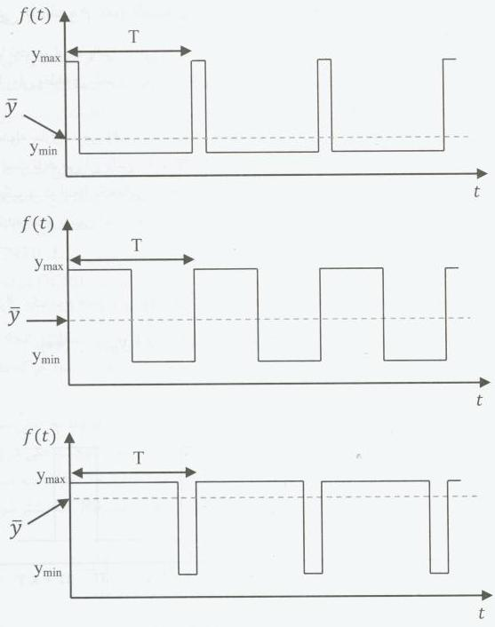
آشنایی با میکروکنترلر AVR بخش تایمر/کانتر
آشنایی با مفهوم مدولاسیون عرض پالس (PWM)
در شکلهای زیر مقدار متوسط یک موج PWM با سه زمان وظیفه متفاوت نشان داده شده است. ملاحظه میکنید که با افزایش عرض پالس مقدار افزایش مییابد.

Slide 53
آشنایی با میکروکنترلر AVR بخش تایمر/کانتر
برخی از کاربردهای مدولاسیون عرض پالس
انتقال اطلاعات
الکترونیک قدرت
منابع تغذیه سوئیچینگ
کنترل موتورهای الکتریکی
کاربردهای صوتی

Slide 54
آشنایی با میکروکنترلر AVR بخش تایمر/کانتر
آشنایی با وضیت Fast PWM در تایمر/کانتر صفر
اولین نکته این که برای تنظیم نمودن تایمر/کانتر لازم است تا بیت های WGM0[1:0] برابر 11 تنظیم شوند. دومین نکته این است که عملکرد بیتهای COM0[1:0] در این وضعیت مطابق جدول زیر است:
وضعیت پین OC0 | COM00 | COM01
غیر فعال (I/O معمولی) | 0 | 0
رزرو شده | 1 | 0
صفر کردن OC0 در تطبیق مقایسه و یک کردن آن در TOP (PWM غیرمعکوس) | 0 | 1
یک کردن OC0 در تطبیق مقایسه و پاک کردن آن در TOP (PWM معکوس) | 1 | 1
همانگونه که مشاهده میکنید، عملکرد این بیت در وضعیت Fast PWM بسیار متفاوت از وضعیتهای غیر PWM است.

Slide 55
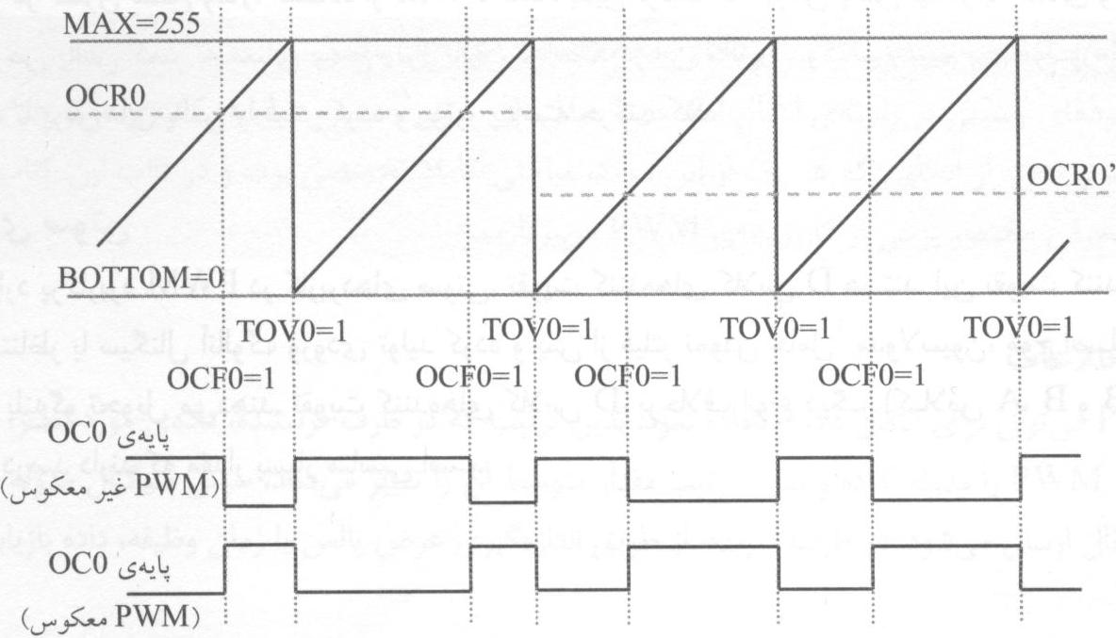
آشنایی با میکروکنترلر AVR بخش تایمر/کانتر
آشنایی با وضیت Fast PWM در تایمر/کانتر صفر
در وضعیت PWM غیرمعکوس، شمارنده از BOTTOM تا MAX به صورت صعودی میشمارد، در لحظه تطبیق مقایسه، پایه OC0 پاک شده و با رسیدن به BOTTOM مجددا یک میشود.
در وضعیت PWM معکوس نیز، شمارنده از BOTTOM تا MAX میشمارد، در لحظه تطبیق مقایسه پایه OC0 یک شده و با رسیدن به BOTTOM صفر خواهد شد.

Slide 56
آشنایی با میکروکنترلر AVR بخش تایمر/کانتر
آشنایی با وضیت Fast PWM در تایمر/کانتر صفر
انتساب مقادیر خاص به ثبات OCR0 باعث ایجاد حالتهای زیر میشود:
در صورتی که مقدار OCR0 برابر با صفر شود، با هر بار سرریز شمارنده یک پالس سوزنی در خروجی ایجاد خواهد شد..
بارگذاری مقدار 255 در OCR0 موجب میشود تا بسته به وضعیت خروجی بیتهای OC0[1:0] پین OCR0 همواره صفر یا یک باشد. در صورتیکه COM0[1:0] برابر با 2 باشد. خروجی همواره یک بوده و در صورتی که این دو بیت برابر 3 باشند (PWM معکوس) خروجی همواره صفر است.
فرکانس موج خروجی در وضعیت Fast PWM از رابطه زیر بدست میآید: (منظور از N مقدار پیش تقسیم کننده است)

Slide 57
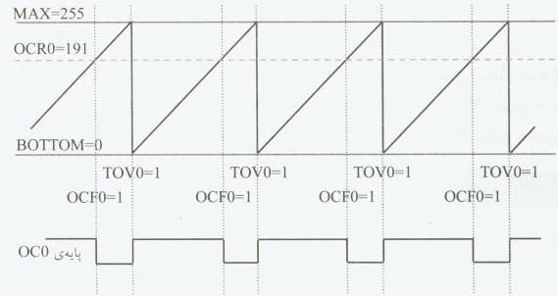
آشنایی با میکروکنترلر AVR بخش تایمر/کانتر
مثال: ایجاد یک موج PWN غیرمعکوس با دوره تناوب 256 میکروثانیه و زمان وظیفه 75% روی پایه OC0

Slide 58
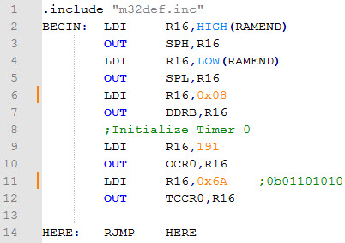
آشنایی با میکروکنترلر AVR بخش تایمر/کانتر
مثال: ایجاد یک موج PWN غیرمعکوس با دوره تناوب 256 میکروثانیه
#include <mega32.h>
void init_io();
Void main(void)
{
init_io();
while (1) {};
}
void init_io();
{
DDRB = 0x08; //Output OC0
TCCR0 = 0x6A; //Prescaler = 8
//Mode: non-Inverting Fast PWM
OCR0 = 191; //Duty cycle : 75%
}
T11

Slide 59
آشنایی با میکروکنترلر AVR بخش تایمر/کانتر
آشنایی با وضیت Phase Correct PWM در تایمر/کانتر صفر
اولین نکته این که برای تنظیم نمودن تایمر/کانتر لازم است تا بیت های WGM0[1:0] برابر 01 تنظیم شوند. دومین نکته این است که عملکرد بیتهای COM0[1:0] در این وضعیت مطابق جدول زیر است:
وضعیت پین OC0 | COM00 | COM01
غیر فعال (I/O معمولی) | 0 | 0
رزرو شده | 1 | 0
پاک کردن OC0 در تطبیق مقایسه لبه صعودی و یک کردن آن در لبه نزولی (PWM غیرمعکوس) | 0 | 1
یک کردن OC0 در تطبیق مقایسه لبه صعودی و پاک کردن آن در به نزولی (PWM معکوس) | 1 | 1
در این وضعیت، شمارنده مرتبا از BOTTOM تا MAX شمرده و با رسیدن به MAX به صورت نزولی تا BOTTOM میشمارد.

Slide 60
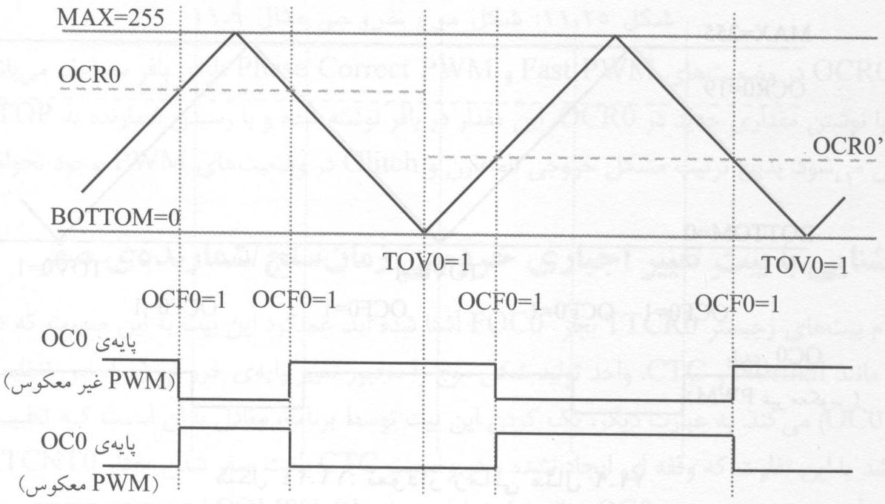
آشنایی با میکروکنترلر AVR بخش تایمر/کانتر
آشنایی با وضیت Phase Correct PWM در تایمر/کانتر صفر
بنابراین طبق شکل زیر مقدار ثبات TCNT0 در دو لبه شمارش با OCR0 برابر میشود. در حالت PWM غیرمعکوس، تطبیق مقایسه روی داده در لبه شمارش صعودی پین را صفر کرده و تطبیق مقایسه در لبه شمارش صعودی پین OC0 را یک میکند. در مورد PWM معکوس، وضعیتی عکس برقرار است.

Slide 61
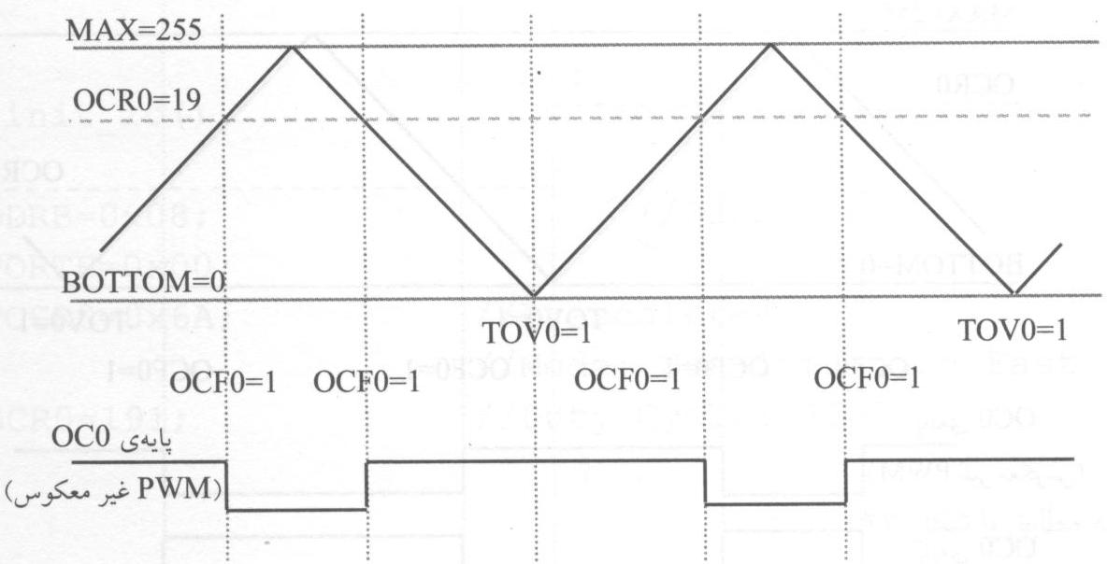
آشنایی با میکروکنترلر AVR بخش تایمر/کانتر
مثال ایجاد یک موج PWM غیرمعکوس با فرکانس تقریبی دو کیلوهرتز و زمان وظیفه 75% بر روی پایه OC0
#include <mega32.h>
void init_io();
Void main(void)
{
init_io();
while (1) {};
}
void init_io();
{
DDRB = 0x08; //Output OC0
TCCR0 = 0x62; //Prescaler = 8 0B 0110 0010
//Mode: non-Inverting Phase Correct PWM
OCR0 = 192; //Duty cycle : 75%
}
T12

Slide 62
آشنایی با میکروکنترلر AVR بخش تایمر/کانتر
آشنایی با سخت افزار تایمر/کانتر یک
تایمر/کانتر 16 بیتی از دقت بالاتری برخوردار است. بدین ترتیب ثبات TCNT1 شانزده بیتی است و میتواند رشته صفر تا 65535 را شمارش کند. مزایای این مسئله از دو دیدگاه قابل بررسی است:
1- در وضعیتهای غیر PWM شمارنده دیرتر سرریز شده و در نتیجه امکان شمارش پالسهای بیشتر امکان پذیر است. امکان ایجاد زمانهای طولانی تر وجود خواهد داشت.
2- از نقطه نظر وضعیتهای PWM شکل موج تولید شده، گامهای کوچکتری در خروجی داشته و به عبارت دیگر رزولوشن بالاتری دارد.

Slide 63
آشنایی با میکروکنترلر AVR بخش تایمر/کانتر
آشنایی با سخت افزار تایمر/کانتر یک
دو واحد مقایسه مستقل
بدین ترتیب این امکان وجود دارد تا دو شکل موج (اعم از مربعی یا PWM) به طور همزمان و مستقل بر روی دو کانال خروجی تایمر/کانتر یک ایجاد شود.
وضعیت های کاری فراوان
تایمر/کانتر یک دارای 15 وضعیت کاری است. میتوان گفت امکانات PWM این تایمر/کانتر بسیار پیشرفته﻿ تر از تایمر/کانتر صفر است.

Slide 64
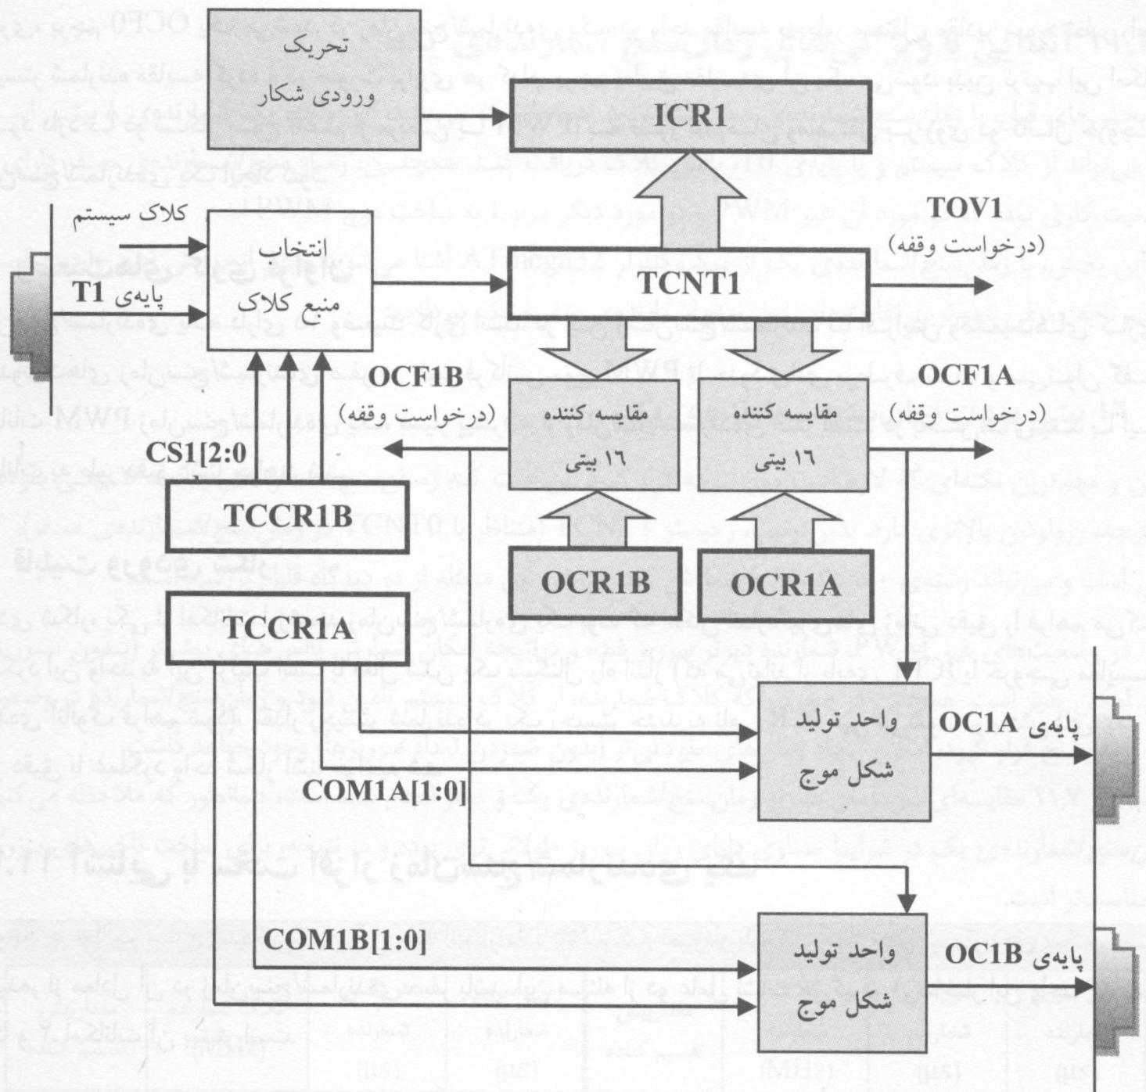
آشنایی با میکروکنترلر AVR بخش تایمر/کانتر
آشنایی با سخت افزار تایمر/کانتر یک
ثباتTCNT1 با دریافت پالس کلاک، رشته صفر تا 65535 را شمارش کرده و پس از سرریز شدن، فلگ TOV1 یک میشود.
تایمر/کانتر یک نیز میتواند در دو وضعیت کانتر و تایمر عمل کند. در وضعیت اول منبع کلاک، پالسهایی خواهد بود که از دنیای بیرون تامین میشود و در وضعیت دوم پالس کلاک سیستم منبع شمارش ثبات TCNT1 است.

Slide 65
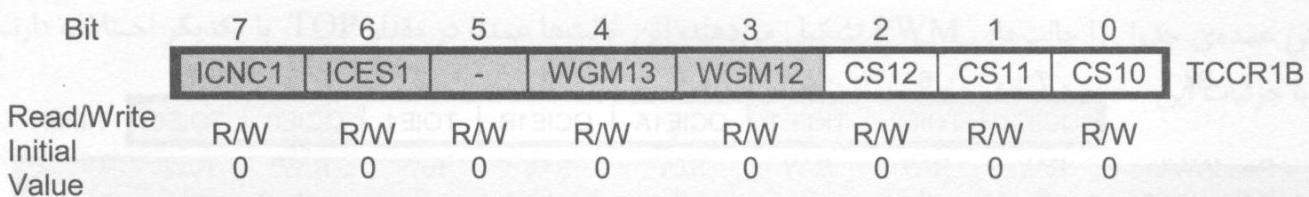
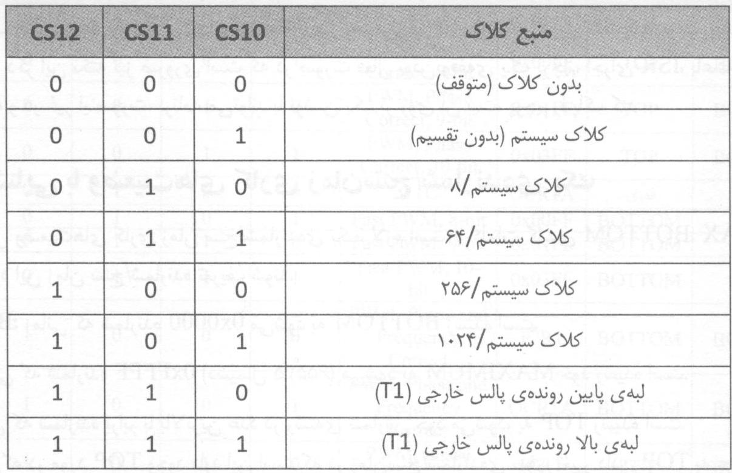
آشنایی با میکروکنترلر AVR بخش تایمر/کانتر
انتخاب منبع کلاک
انتخاب منبع کلاک مطابق با جدول زیر از طریق بیتهای CS1[1:0] انجام میشود.

Slide 66
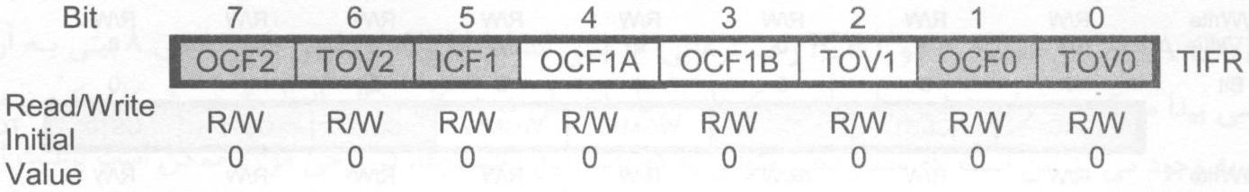
آشنایی با میکروکنترلر AVR بخش تایمر/کانتر
مقایسه کننده های تایمر/کانتر یک
تایمر/کانتر دارای دو ثبات مقایسه، دو مقایسه کننده دیجیتال، دو فلگ تطبیق مقایسه و دو پایه خروجی مقایسه است. محتوای ثبات 16 بیتی TCNT1 به طور پیوسته و مستقل با دو ثبات OCR1A و OCR1B مقایسه میشود، در صورتی که تطبیق مقایسه در واحد A روی دهد فلگ OCF1A و در صورتی که در واحد B تطبیق مقایسه ایجاد شده باشد، فلگ OCF1B یک خواهد شد.

Slide 67
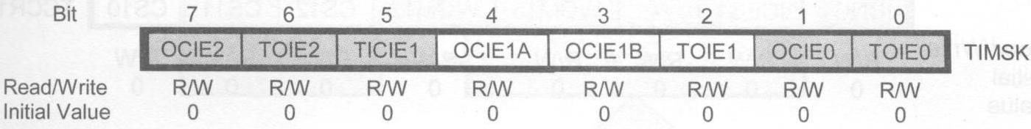
آشنایی با میکروکنترلر AVR بخش تایمر/کانتر
فعال کننده های مقایسه کننده تایمر/کانتر یک
در صورتی که بیت فعال ساز وقفه آن فلگ و فعال ساز عمومی وقفه ها یک باشند، یک شدن هر کدام از فلگهای OCF1A و OCF1B میتواند باعث درخواست وقفه شود. این دو بیت فعال ساز به نام های OCIE1A و OCIE1B از ثبات TIMSK میباشند. همچنین بیت 2 از این ثبات به نام TOIE1 فعال ساز وقفه سرریز کانتر یک است.

Slide 68
آشنایی با میکروکنترلر AVR بخش تایمر/کانتر
کلمات کلیدی
سه واژه کلید که در ادامه مکرراَ از آنها استفاده خواهیم کرد را تعریف میکنیم:
BOTTOM: شمارنده زمانی که 0x0000 شود به BOTTOM رسیده است.
MAX: زمانی که شمارنده 0xFFFF (دسیمال 65535) شود به MAXIMUM خود رسیده است.
TOP: زمانی که شمارنده برابر با بالاترین عدد در رشته شمارش خود میشود به TOP رسیده است.
نکته مهمی که در مورد TOP وجود دارد این است که در تایمر/کانتر صفر، تغییر دادن TOP به عددی کمتر از MAX تنها در وضعیت CTC ممکن بود اما در تایمر/کانتر یک در وضعیت های PWM نیز میتوان مقدار TOP را به عددی کمتر از MAX تغییر داد.

Slide 69
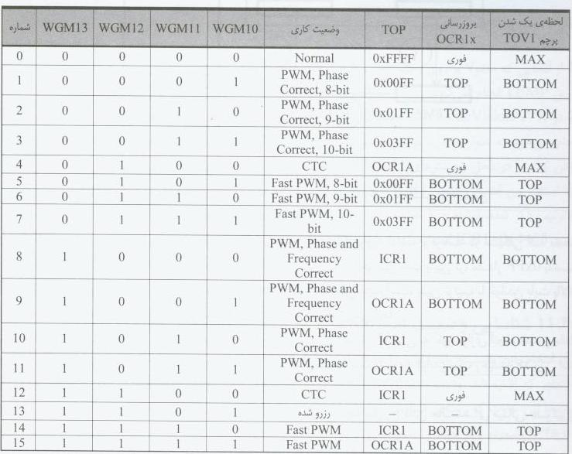
آشنایی با میکروکنترلر AVR بخش تایمر/کانتر
وضعیت های کاری تایمر/کانتر یک
تایمر/کانتر یک دارای 15 وضعیت کاری است که یک وضعیت NORMAL، دو وضعیت CTC و 12 وضعیت نیز مربوط به PWM میباشند. این وضعیت ها را در جدول مشاهده میکنید.

Slide 70
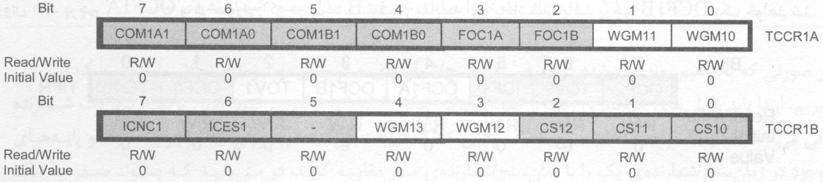
آشنایی با میکروکنترلر AVR بخش تایمر/کانتر
وضعیت های کاری تایمر/کانتر یک
انتخاب هر یک از این وضعیتها از طریق بیتهای WGM1[3:0] از ثباتهای TCCR1A و TCCR1B انجام میشود.
همانطور که ملاحظه میکنید در جدول تنها یک وضعیت NORMAL وجود دارد که در این حالت TOP کانتر یک عدد 0xFFFF یا همان MAX است.
دو وضعیت CTC (4 و 12) در TOP با یکدیگر اختلاف دارند، بدین معنا که در وضعیت 4، کانتر با رسیدن به عددی که در ثبات OCR1A است، پاک شده و در وضعیت 12، حداکثر مقدار ثبات TCNT1، برابر با مقدار ICR1 است (بدیهی است که حالات شکار این حالت غیرفعال است).

Slide 71
آشنایی با میکروکنترلر AVR بخش تایمر/کانتر
آشنایی با نحوه دسترسی به ثباتهای 16 بیتی
ثباتهای TCNT1، OCR1A، OCR1B و ICR1 شانزده بیتی هستند و میکروکنترلر از طریق باس داده 8 بیتی به آنها دسترسی پیدا میکند، بنابراین نوشتن یا خواندن یکی از آنها باید طی دو سیکل انجام شود. مشکلی که به این ترتیب به وجود میآید این است که مقدار دهی متوالی به دو بایت این ثباتها، در برخی موارد ممکن است باعث ایجاد مقادیر میانی ناخواسته ای شود.
برای حل این مشکل از یک ثبات موقتی به نام TEMP استفاده میشود. این ثبات آدرسی در فضای ثباتهای I/O ندارد و تنها برای عملیات داخلی از آن استفاده میشود. این ثبات بین تمام ثباتهای 16 بیتی مشترک است و موقتا بایت بالاتر داده 16 بیتی را نگهداری میکند.

Slide 72
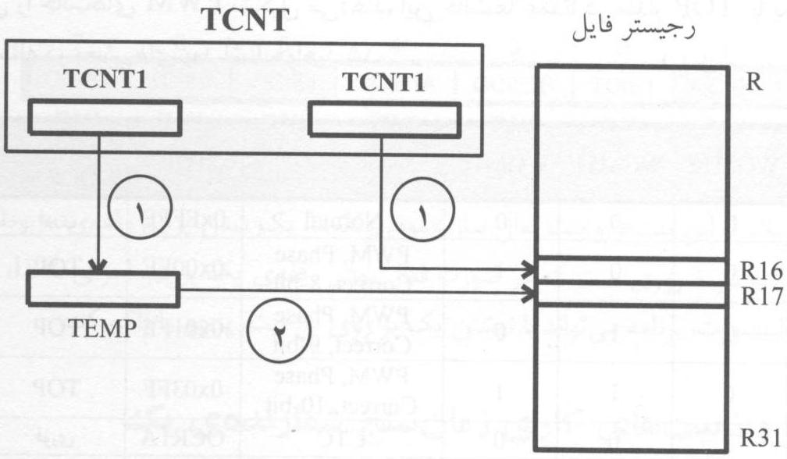
آشنایی با میکروکنترلر AVR بخش تایمر/کانتر
آشنایی با نحوه دسترسی به ثباتهای 16 بیتی
برای روشن شدن نحوه عملکرد ثبات TEMP شکل زیر را در نظر بگیرید. این شکل به طور نمونه نحوه خواندن از ثبات TCNT1 را نشان میدهد. اعداد داخل دایره نمایشگر شماره سیکل میباشند.
بنابراین برای استفاده از این قابلیت لازم است تا برای خواندن یک ثبات 16 بیتی ابتدا بایت با ارزش کمتر و سپس بایت با ارزش بالاتر خوانده شود.

Slide 73

آشنایی با میکروکنترلر AVR بخش تایمر/کانتر
آشنایی با نحوه دسترسی به ثباتهای 16 بیتی
مطابق با شکل زیر، نوشتن یک بایت در بایت بالاتر موجب ذخیره شدن آن در ثبات TEMP میشود، حال نوشتن بایت پایین تر موجب میشود تا دو بایت بالا و پایین به طور همزمان به ثبات 16 بیتی منتقل شود.
در بروز رسانی یک ثبات 16 بیتی ابتدا بایت با ارزش بیشتر نوشته شود.

Slide 74
آشنایی با میکروکنترلر AVR بخش تایمر/کانتر
آشنایی با نحوه دسترسی به ثباتهای 16 بیتی
نکته مهمی که در مورد TEMP لازم است مد نظر قرار گیرد این است که این ثبات، بین تمام ثباتهای 16 بیتی مشترک است، بنابراین بین دو سیکل بروز رسانی یک ثبات 16 بیتی، ممکن است وقفه ای درخواست شود و در ISR آن وقفه، مقدار TEMP تغییر کند. این مسئله باعث خطا در نوشتن یاخواندن ثبات میشود. برای جلوگیری از آن میتوان قبل از سیکل اول، فعال ساز عمومی وقفه﻿ها را غیر فعال و پس از سیکل دوم آن را فعال نمود:
#asm(“cli”)
// Writing 16 bit Register
#asm(“sei”)

Slide 75
آشنایی با میکروکنترلر AVR بخش تایمر/کانتر
آشنایی با نحوه دسترسی به ثباتهای 16 بیتی
در محیط CodeVisionAVR مانند بیشتر کامپایلرهای سطح بالا، عملیات دسترسی به ثباتهای 16بیتی توسط کامپایلر انجام میشود. به عنوان مثال با نوشتن دستور TCNT1=0x4455، کامپایلر ابتدا بایت با ارزش بیشتر و سپس بایت با ارزش کمتر را در محل ثباتهای TCNT1H و TCNT1L مینویسید.
تنها استثنا این قضیه، ثبات ICR1 است که در دسترسی به آن، کامپایلر کمکی نکرده و باید بایت بالاتر و پایین تر آن به ترتیب ذکر شده، نوشته و یا خوانده شوند. به عنوان مثال برای نوشتن عدد 0x4455 در ثبات ICR1 نمیتوان از دستور ICR1=0x4455 استفاده کرد و باید بایت بالاتر و پایین تر را به این ترتیب مقداردهی نمود:
ICR1H=0X44;
ICR1L=0X55;

Slide 76
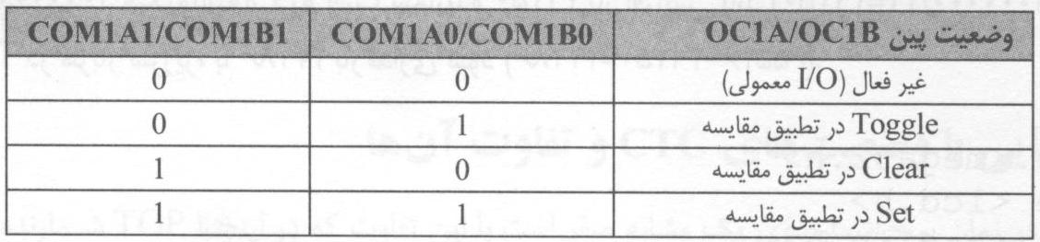
آشنایی با میکروکنترلر AVR بخش تایمر/کانتر
شناسایی وضعیت NORMAL در تایمر/کانتر یک
برای انتخاب این وضعیت باید مقدار 0b0000 را به بیتهای WGM[3:0] منتسب کرد. وضعیت نرمال در تایمر/کانتر یک مشابه نرمال در تایمر/کانتر صفر است با این تفاوت که رشته شمارش ثبات TCNT1 وسیعتر از TCNT0 میباشد. بدین ترتیب که شمارنده از عدد صفر تا 65535 شمرده و در لحظه صفر شدن، فلگ TOV1 یک میشود.
در وضعیت نرمال میتوان از دو واحد مقایسه A و B برای ایجاد وقفه در فواصل مشخص استفاده نمود. در صورت نیاز میتوان با تنظیم بیتهای COM1A[1:0] و COM1B[1:0] مطابق با جدول بالا به صورت سخت افزاری بر روی پایه های OC1A و OC1B شکل موج تولید کرد.

Slide 77
آشنایی با میکروکنترلر AVR بخش تایمر/کانتر
شناسایی اصول استفاده از تایمر/کانتر یک در وضعیت NORMAL
#include <mega32.h>
#include <lcd.h>
#include <stdlib.h>
//Alphanumeric LCD Module functions
#asm
.equ __lcd_port=0x12 ;PORTD
#endasm
void ini_io();
unsigned char cnt;
unsigned char str_cnt[3];
Interrupt [TIM1_OVF] void timer1_ovf_isr(void)
{
TCNT1=34286; //Set for 31250 count
if(cnt<99)
cnt++;
else
cnt=0;
itoa(cnt,str_cnt); //convert integer to string
lcd_clear();
lcd_puts(str_cnt);
}
مزیت تایمر/کانتر یک در مقایسه با صفر این است که شمارنده میتواند رشته طولانی﻿تری را بدون سرریز شمارش کند و بدین ترتیب امکان ایجاد زمانهای طولانی به صورت سخت افزاری وجود خواهد داشت. اینک میخواهیم یک حلقه تایمر یک ثانیه طراحی نماییم.

Slide 78
آشنایی با میکروکنترلر AVR بخش تایمر/کانتر
شناسایی اصول استفاده از تایمر/کانتر یک در وضعیت NORMAL
void main(void)
{
init_io(0);
while(1)
{
};
}
Void init_io()
{
// LCD module initialization
lcd_init(16);
lcd_putchar(‘0’);
// Timer/Counter 1 initialization
TCNT1=34286; //Set for 31250 count
TCCR1A=0X00;
TCCR1B=0X04; //Prescaler=256
TIMSK=0X04; //Enable TOV1 interrupt
#asm(“sei”);
}
از آنجا که با پیش تقسیم کننده 256، هر تیک شمارنده 32 میکروثانیه طول میکشد، بدیهی است که برای سپری شدن یک ثانیه یک میلون میکروثانیه لازم است شمارنده 31250 با افزایش یابد (31250=1000000/32). حال کافی است تا ثبات TCNT1 در هر بار سرریز، با 34286 بارگذاری شود (34286=31250-65536).

Slide 79

آشنایی با میکروکنترلر AVR بخش تایمر/کانتر
آشنایی با وضعیت های CTC و تفاوت آنها
عملکرد CTC در تایمر/کانتر یک مشابه حالت صفر است با این تفاوت که در اینجا TOP شمارنده توسط ثبات OCR1A یا ICR1 تعیین میشود.
در وضعیت 4 از آنجایی که TOP شمارنده برابر مقدار OCR1A است، مطابق با شکل زیر با رسیدن شمارنده به مقدار OCR1A، ثبات TCNT1 پاک شده و همزمان در سیکل بعدی فلگ OCF1A نیز یک حواهد شد.
در عین حال، مطابق شکل به طور همزمان محتوی ثبات OCR1B نیز با TCNT1 مقایسه شده و در صورت برابری، فلگ OCF1B یک میشود. با یک شدن هر یک از دو فلگ OCF1A و OCF1B در صورتی که فعال ساز وقفه آن فلگ (در ثبات TIMSK) و فعال ساز عمومی وقفه ها یک باشند، وقفه رخ خواهد داد.

Slide 80

آشنایی با میکروکنترلر AVR بخش تایمر/کانتر
آشنایی با وضعیت های CTC و تفاوت آنها
در وضعیت 12 TOP شمارنده برابر مقدار ICR1 است، بدین ترتیب مطابق با شکل زیر شمارنده از صفر شروع به شمارش کرده و با رسیدن به مقدار ICR1 مقدار آن صفر شده و همزمان فلگ ICF1 یک میشود. بدین ترتیب مقدار ثباتهای OCR1A و OCR1B نفشی در مقدار TOP شمارنده نداشته و تنها لحظه ی یک شدن فلگهای OCF1A و OCF1B را تعیین میکنند.

Slide 81
آشنایی با میکروکنترلر AVR بخش تایمر/کانتر
بازنویسی مثال قبلی
#include <mega32.h>
#include <lcd.h>
#include <stdlib.h>
//Alphanumeric LCD Module functions
#asm
.equ __lcd_port=0x12 ;PORTD
#endasm
void ini_io();
unsigned char cnt;
unsigned char str_cnt[3];
Interrupt [TIM1_COMPA] void timer1_compa_isr(void)
{
if(cnt<99)
cnt++;
else
cnt=0;
itoa(cnt,str_cnt); //convert integer to string
lcd_clear();
lcd_puts(str_cnt);
}
در نمونه قبلی برای ایجاد زمان یک ثانیه، در روتین سرویس وقفه، مقدار اولیه 34286 را در ثبات TCNT1 بارگذاری کردیم. اکنون بااستفاده از CTC میتوانیم TOP شمارنده را به 31249 تغییر دهیم تا شمارنده 31250 گام را طی کند. بدین منظور در وضعیت CTC تایمر را با TOP=OCR1A پیکربندی کرده ایم.

Slide 82
آشنایی با میکروکنترلر AVR بخش تایمر/کانتر
بازنویسی مثال قبلی
void main(void)
{
init_io(0);
while(1)
{
};
}
Void init_io()
{
// LCD module initialization
lcd_init(16);
lcd_putchar(‘0’);
// Timer/Counter 1 initialization
OCR1A=31249; //Set for 31250 count
TCCR1A=0X00; //CTC: TOP=OCR1A
TCCR1B=0X0C; //Prescaler=256
TIMSK=0X10; //Enable OCF1A interrupt
#asm(“sei”);
}
T15 CTC Mode

Slide 83

آشنایی با میکروکنترلر AVR بخش تایمر/کانتر
آشنایی با روش تولید شکل موج در وضعیت های CTC
مشاهده کردید که یک شدن فلگ OCF1A یا OCF1B، فرمانی برای واحد تولید شکل موج صادر میکند. در این لحظه این واحد با توجه به مقادیر بیتهای COM1A[1:0] و COM1B[1:0] وضعیت پایه OC1A یا OC1B را تغییر میدهد.
حالت﻿های مختلفی که بیت﻿های COM1A[1:0] و COM1B[1:0] میتوانند اختیار کنند مطابق با جدول زیر است:

Slide 84

آشنایی با میکروکنترلر AVR بخش تایمر/کانتر
آشنایی با روش تولید شکل موج در وضعیت های CTC
با توجه به مطالب بیان شده، میتوان نحوه ایجاد شکل موج در وضعیتهای CTC را به طور مجزا بررسی نمود.
در وضعیت 4، TOP شمارنده برابر با مقدار OCR1A بوده و در نتیجه فعال نمودن واحد تولید شکل موج، باعث تغییر وضعیت پایه OC1A یا OC1B میشود. فرض کنید بیتهای COM1A[1:0] در وضعیتی باشند که در لحظه تطبیق مقایسه، پایه های OC1A و OC1B، تاگل (معکوس) شوند. همانند شکل زیر

Slide 85
آشنایی با میکروکنترلر AVR بخش تایمر/کانتر
فرکانس شکل موج ایجاد شده
فرکانس شکل موج ایجاد شده از رابطه زیر بدست می آید:
با توجه به این رابطه، بالاترین فرکانس پایه OC1A یا OC1B زمانی خواهد بود که مقدار OCR1A صفر بوده و پیش تقسیم کننده نیز برابر یک باشد. بدین ترتیب شکل موجی با نصف فرکانس کلاک سیستم ایجاد میشود.

Slide 86

آشنایی با میکروکنترلر AVR بخش تایمر/کانتر
مثال ایجاد شکل موج
با استفاده از وضعیت CTC، دو موج مربعی با فرکانس یک کیلوهرتز و اختلاف زمانی 400 میکروثانیه بر روی پایه های OC1A و OC1B ایجاد نمایید (کلاک سیستم 8 مگاهرتز است).
اگر مقدار پیش تقسیم کننده 8 باشد، کلاک شمارنده برابر یک مگاهرتز بوده و هر تیک آن یک میکروثانیه خواهد بود. بدین ترتیب در صورتی که TOP شمارنده برابر 499 باشد، دوره تناوب شکل موجهای ایجاد شده بر روی OC1A و OC1B یک میلی ثانیه و فرکانس آنها یک کیلوهرتز است. همچنین مطابق با شکل زیر، برای ایجاد اختلاف زمانی 400 میکروثانیه کافی است تا OCR1B با 99 بارگذاری شود.
T20

Slide 87

آشنایی با میکروکنترلر AVR بخش تایمر/کانتر
مثال ایجاد شکل موج
#include <mega32.h>
void init_io();
void main(void)
{
init_io(0);
while(1)
{
};
}
Void init_io()
{
DDRD=0x30; //Output OC1A and OC1B
OCR1A=499; //Set for 1000 count
OCR1B=99; //TO 100us delay
TCCR1A=0X50; //CTC: TOP=OCR1A
TCCR1B=0X0A; //Prescaler=8
//OC1A output: Toggle
//OC1B output: Toggle
}
T20

Slide 88

آشنایی با میکروکنترلر AVR بخش تایمر/کانتر
آشنایی با رو تولید شکل موج در وضعیت های CTC
در وضعیت 12، TOP شمارنده برابر با مقدار ICR1 بوده و در نتیجه فعال نمودن واحد تولید شکل موج، باعث تغییر وضعیت پایه OC1A یا OC1B میشود. فرض کنید بیتهای COM1A[1:0] در وضعیتی باشند که در لحظه تطبیق مقایسه، پایه های OC1A و OC1B، تاگل (معکوس) شوند. همانند شکل زیر

Slide 89
آشنایی با میکروکنترلر AVR بخش تایمر/کانتر
فرکانس شکل موج ایجاد شده
فرکانس شکل موج ایجاد شده از رابطه زیر بدست می آید:

Slide 90
آشنایی با میکروکنترلر AVR بخش تایمر/کانتر
آشنایی با وضعیت های PWM در تایمر/کانتر یک
قابلیت های عمده تایمر/کانتر یک، ناشی از وضعیت های PWM قابل انعطاف آن است. همانطور که میدانید یک سیگنال PWM دو مشخصه اساسی دارد: عرض پالس و فرکانس.
در مورد عرض پالس، به لحاظ 16 بیتی بودن تایمر/کانتر یک، موج PWM ایجاد شده رزولوشن نسبتا بالایی دارد.
فرکانس سیگنال PWM تولید شده توسط تایمر/کانتر یک را میتوان به سادگی و به شکلی پیوسته تغییر داد
تایمر/کانتر یک دارای 12 وضعیت PWM است. از این 12 وضعیت، 5 مورد مربوط به Fast PWM، 5 مورد مربوط به Phase Correct PWM و دو مورد آن مربوط به یک وضعیت جدید به نام Phase & Frequency PWM است.

Slide 91

آشنایی با میکروکنترلر AVR بخش تایمر/کانتر
شناسایی وضعیت های Fast PWM در تایمر/کانتر یک
در صورتی که پنج وضعیت مربوط به Fast PWM را از جدول کلی قبلی استخراج کنیم جدول زیر نتیجه میگردد.
با کمی دقت در این جدول میتوان دریافت که اختلاف این پنج وضعیت کاری، ناشی از مقدار TOP آنهاست که هر یک را مورد بررسی قرار میدهیم.

Slide 92
آشنایی با میکروکنترلر AVR بخش تایمر/کانتر
Fast PWM, 8-bit
در این حالت TOP شمارنده برابر با 0x00FF خواهد بود و مشابه با تایمر/کانتر صفر عمل میکند. بدین ترتیب رشته شمارش ثبات TCNT1 محدود به اعداد صفر تا 255 شده و در لحظه سرریز شدن شمارنده، فلگ TOV1 یک میشود. فرکانس سیگنال ایجاد شده از رابطه زیر قابل محاسبه است:

Slide 93
آشنایی با میکروکنترلر AVR بخش تایمر/کانتر
Fast PWM, 9-bit
در این حالت TOP شمارنده برابر با 0x01FF خواهد بود. بدین ترتیب رشته شمارش ثبات TCNT1 محدود به اعداد صفر تا 511 شده و در لحظه سرریز شدن شمارنده، فلگ TOV1 یک میشود. فرکانس سیگنال ایجاد شده از رابطه زیر قابل محاسبه است:

Slide 94
آشنایی با میکروکنترلر AVR بخش تایمر/کانتر
Fast PWM, 10-bit
در این حالت TOP شمارنده برابر با 0x03FF خواهد. بدین ترتیب رشته شمارش ثبات TCNT1 محدود به اعداد صفر تا 1023 شده و در لحظه سرریز شدن شمارنده، فلگ TOV1 یک میشود. فرکانس سیگنال ایجاد شده از رابطه زیر قابل محاسبه است:

Slide 95
آشنایی با میکروکنترلر AVR بخش تایمر/کانتر
Fast PWM, TOP=ICR1
در این حالت TOP شمارنده برابر با مقدار ثبات ICR1 خواهد بود و رزولوشن سیگنال ایجاد شده از رابطه زیر بدست میآید:
بدین ترتیب، رشته شمارش ثبات TCNT1 محدود به اعداد صفر تا ICR1 شده و در لحظه سرریز شدن شمارنده، فلگ TOV1 یک میشود. در این وضعیت فرکانس سیگنال ایجاد شده از رابطه زیر قابل محاسبه است:

Slide 96
آشنایی با میکروکنترلر AVR بخش تایمر/کانتر
Fast PWM, TOP=OCR1A
در این حالت TOP شمارنده برابر با مقدار ثبات OCR1A خواهد بود و رزولوشن سیگنال ایجاد شده از رابطه زیر بدست میآید:
بدین ترتیب، رشته شمارش ثبات TCNT1 محدود به اعداد صفر تا OCR1A شده و در لحظه سرریز شدن شمارنده، فلگ TOV1 یک میشود. در این وضعیت فرکانس سیگنال ایجاد شده از رابطه زیر قابل محاسبه است:

Slide 97
آشنایی با میکروکنترلر AVR بخش تایمر/کانتر
شناسایی وضعیت های Fast PWM در تایمر/کانتر یک
حال ممکن است با توجه به جامعیت دو وضیت آخر، لزوم سه وضعیت نخست زیر سوال برود. به عبارت دیگر ممکن است این سوال مطرح شود:
«با توجه به اینک میتوان در دو وضعیت Fast PWM,TOP=ICR1 و Fast PWM,TOP=OCR1A میتوان TOP شمارند را اعداد 0xFF، 0x1FF و 0x3FF تعیین کرد، چه لزومی دارد تا برای این سه مورد، وضعیتهای جداگانه وجود داشته باشد؟»
پاسخ این است که استفاده از وضعیت Fast PWM,TOP=ICR1 موجب غیرفعال شدن، قابلیت شکار میشود. همچنین استفاده از وضعیت Fast PWM,TOP=OCR1A موجب غیرفعال شدن خروجی PWM واحد A شده به بیان دیگر نمیتوان موج PWM بر روی پایه OCR1A تولید نمود.
همانطور که از روابط مشخص است وضعیت کاری Fast PWM هشت، نه و ده بیتی در رزولوشن و فرکانس با هم متفاوتند.

Slide 98

آشنایی با میکروکنترلر AVR بخش تایمر/کانتر
آشنایی با روش تنظیم واحد تولید شکل موج
مشابه با وضعیت CTC، چنانچه بخواهیم واحد تولید موج را فعال نماییم تا به صورت خودکار شکل موجی را بر روی پایه های OC1A یا OC1B ایجاد نماید، لازم است تا بیتهای COM1A[1:0] و COM1B[1:0] تنظیم شوند. حالتهای مختلفی را که این بیتها شامل میشوند در جدول زیر مشاهده مینمایید.

Slide 99

آشنایی با میکروکنترلر AVR بخش تایمر/کانتر
مثال: ایجاد شکل موج غیرمعکوس با فرکانس 1KHz و زمان وظیفه 75% بر روی پایه OC1A
در صورتی که فرکانس کلاک سیستم 8 مگاهرتز باشد و از پیش تقسیم کننده 8 استفاده نماییم، هر تیک شمارنده یک میکروثانیه طول میکشد. در نتیجه برای ایجاد فرکانس یک کیلوهرتز باید TOP شمارنده برابر با 999 (یا 0x03E7) باشد. بدین ترتیب میتوانیم از وضعیتهای 14 یا 15 استفاده نماییم. اما از آنجا که شکل موج باید بر روی پایه OC1A تولید شود، تنها استفاده از وضعیت 15 امکان پذیر است چرا که در وضعیت 14، TOP شمارنده برابر OCR1A بوده و در نتیجه تولید موج PWM در کانال A وجود ندارد.

Slide 100

آشنایی با میکروکنترلر AVR بخش تایمر/کانتر
مثال: ایجاد شکل موج غیرمعکوس با فرکانس 1KHz و زمان وظیفه 75% بر روی پایه OC1A
#include <mega32.h>
void init_io();
void main(void)
{
init_io(0);
while(1)
{
};
}
Void init_io()
{
DDRD=0x20; //Output OC1A
// Timer/counter 1 initialization
OCR1A=749; //Duty Cycle: 75%
TCCR1A=0X82; //Fast PWM:CTC: TOP=ICR1
TCCR1B=0X1A; //Prescaler=8
//OC1A output: Non-Inverted
ICR1H=0x03;
ICR1L=0xE7; // TOP=999
}
T21

Slide 101

آشنایی با میکروکنترلر AVR بخش تایمر/کانتر
مثال: ایجاد دو سیگنال PWM غیرمعکوس، با فرکانس 1KHz و زمان وظیفه 75% و 25% بر روی پایه های OC1A و OC1B
مشابه مثال قبلی، از وضعیت Fast PWM,Top=ICR1 استفاده کرده و برای رسیدن به فرکانس یک کیلوهرتز، ICR1 را با 999 بارگذاری میکنیم. از آنجا که در این مثال باید دو سیگنال PWM بر روی دو پایه OC1A و OC1B تولید شود، لازم است تا بیتهای COM1A[1:0] و COM1B[1:0] در وضعیت PWM غیرمعکوس تنظیم گردند.
T22

Slide 102

آشنایی با میکروکنترلر AVR بخش تایمر/کانتر
مثال: ایجاد دو سیگنال PWM غیرمعکوس، با فرکانس 1KHz و زمان وظیفه 75% و 25% بر روی پایه های OC1A و OC1B
#include <mega32.h>
void init_io();
void main(void)
{
init_io(0);
while(1)
{
};
}
Void init_io()
{
DDRD=0x30; //Output OC1A and OC1B
// Timer/counter 1 initialization
OCR1A=749; //Duty Cycle: 75%
OCR1B=249; // Duty Cycle: 25%
TCCR1A=0XA2; //Fast PWM:CTC: TOP=ICR1
TCCR1B=0X1A; //Prescaler=8
//OC1A output: Non-Inverted
//OC1B output: Non-Inverted
ICR1H=0x03;
ICR1L=0xE7; // TOP=999
}
T22

Slide 103

آشنایی با میکروکنترلر AVR بخش تایمر/کانتر
مثال: ایجاد یک موج مربعی با فرکانس 5 کیلوهرتز با شمارنده یک در وضعیت Fast PWM
برای ایجاد این شکل موج، مطابق با دستورالعمل ارائه شده، شمارنده را در وضعیت 15 تنظیم کرده (WGM1[3:0]=15) و خروجی واحد مقایسه را به صورت Toggle تنظیم میکنیم. (COM1[1:0]=01. حال کافی است مقدار OCR1A برابر با 99 باشد.

Slide 104

آشنایی با میکروکنترلر AVR بخش تایمر/کانتر
مثال: ایجاد یک موج مربعی با فرکانس 5 کیلوهرتز با شمارنده یک در وضعیت Fast PWM
#include <mega32.h>
void init_io();
void main(void)
{
init_io(0);
while(1)
{
};
}
Void init_io()
{
DDRD=0x20; //Output OC1A
// Timer/counter 1 initialization
OCR1A=99;
TCCR1A=0X43; //Fast PWM: TOP=OCR1A
TCCR1B=0X1A; //Prescaler=8
//OC1A output: Non-Inverted
}
T23

Slide 105

آشنایی با میکروکنترلر AVR بخش تایمر/کانتر
شناسایی وضعیتهای Phase Correct PWM در تایمر/کانتر یک
همانطور که قبلا اشاره شد، تایمر/کانتر یک دارای 5 وضعیت Phase Correct PWM است. در جدول زیر این پنج وضعیت را مشاهده میکنید.
همانطور که ملاحظه میکند، اختلاف 5 وضعیت کاری، در مقدار TOP آنهاست که در ادامه به بررسی هر یک از این موارد میپردازیم.

Slide 106
آشنایی با میکروکنترلر AVR بخش تایمر/کانتر
Phase Correct PWM, 8-bit
در این حالت TOP شمارنده برابر با 0x00FF خواهد بود و مشابه با تایمر/کانتر صفر عمل میکند. بدین ترتیب ثبات TCNT1 اعداد صفر تا 255 را شمرده و پس از رسیدن به TOP به صورت نزولی تا صفر میشمارد. در لحظه صفر شدن شمارنده، شده و فلگ TOV1 یک میشود. فرکانس سیگنال ایجاد شده از رابطه زیر قابل محاسبه است:

Slide 107
آشنایی با میکروکنترلر AVR بخش تایمر/کانتر
Phase Correct PWM, 9-bit
در این حالت TOP شمارنده برابر با 0x01FF خواهد بود و مشابه با تایمر/کانتر صفر عمل میکند. بدین ترتیب ثبات TCNT1 اعداد صفر تا 511 را شمرده و پس از رسیدن به TOP به صورت نزولی تا صفر میشمارد. در لحظه صفر شدن شمارنده، شده و فلگ TOV1 یک میشود. فرکانس سیگنال ایجاد شده از رابطه زیر قابل محاسبه است:

Slide 108
آشنایی با میکروکنترلر AVR بخش تایمر/کانتر
Phase Correct PWM, 10-bit
در این حالت TOP شمارنده برابر با 0x03FF خواهد بود و مشابه با تایمر/کانتر صفر عمل میکند. بدین ترتیب ثبات TCNT1 اعداد صفر تا 1023 را شمرده و پس از رسیدن به TOP به صورت نزولی تا صفر میشمارد. در لحظه صفر شدن شمارنده، شده و فلگ TOV1 یک میشود. فرکانس سیگنال ایجاد شده از رابطه زیر قابل محاسبه است:

Slide 109
آشنایی با میکروکنترلر AVR بخش تایمر/کانتر
Phase Correct PWM, TOP=ICR1
در این حالت TOP شمارنده برابر با مقدار ثبات ICR1 خواهد بود و رزولوشن سیگنال ایجاد شده از رابطه زیر بدست میآید:
بدین ترتیب، رشته شمارش ثبات TCNT1 اعداد صفر تا ICR1 را شمرده و پس از رسیدن به مقدار ICR1، به صورت نزولی تا صفر میشمارد. در لحظه صفر شدن شمارنده، فلگ TOV1 یک میشود. فرکانس سیگنال ایجاد شده از رابطه زیر قابل محاسبه است:

Slide 110
آشنایی با میکروکنترلر AVR بخش تایمر/کانتر
Phase Correct PWM, TOP=OCR1A
در این حالت TOP شمارنده برابر با مقدار ثبات OCR1A شده و رزولوشن سیگنال ایجاد شده از رابطه زیر بدست میآید:
بدین ترتیب، رشته شمارش ثبات TCNT1 اعداد صفر تا OCR1A را شمرده و پس از رسیدن به مقدار OCR1A، به صورت نزولی تا صفر میشمارد. در لحظه صفر شدن شمارنده، فلگ TOV1 یک میشود. فرکانس سیگنال ایجاد شده از رابطه زیر قابل محاسبه است:

Slide 111

آشنایی با میکروکنترلر AVR بخش تایمر/کانتر
آشنایی با روش تنظیم واحد تولید شکل موج
مشابه با وضعیت Fast PWM، چنانچه بخواهیم واحد تولید موج را فعال نماییم تا به صورت خودکار شکل موجی را بر روی پایه های OC1A یا OC1B ایجاد نماید، لازم است تا بیتهای COM1A[1:0] و COM1B[1:0] تنظیم شوند. حالتهای مختلفی را که این بیتها شامل میشوند در جدول زیر مشاهده مینمایید.

Slide 112
آشنایی با میکروکنترلر AVR بخش تایمر/کانتر
آشنایی با روش تولید شکل موج در وضیت Phase Correct PWM
برای تولید شکل موج، در اولین گام لازم است تا وضعیت مناسب برای سیگنال PWM مورد نظر را انتخاب نمود. پس از آن میتوان با تنظیم بیتهای COM1A[1:0] و COM1B[1:0] نوع شکل سیگنال خروجی (معکوس، غیرمعکوس و یا حالت خاص را انتخاب نمود.
در اسلاید بعد مثالی را بررسی میکنیم.

Slide 113

آشنایی با میکروکنترلر AVR بخش تایمر/کانتر
مثال: ایجاد سیگنال PWM غیرمعکوس با فرکانس 500 هرتز و زمان وظیفه 75% بروی پایه OC1A
در صورتی که فرکانس کلاک سیستم 8 مگاهرتز باشد و از پیش تقسیم کننده 8 استفاده نماییم، هر تیک شمارنده یک میکروثانیه طول میکشد. در نیتجه برای ایجاد فرکانس 500 هرتز باید TOP شمارنده برابر با 999 (یا 0x03E7) باشد. بدین ترتیب میتوانیم از وضعیتهای 10 یا 11 استفاده نماییم. اما از آنجا که شکل موج باید بر روی پایه OC1A تولید شود، تنها استفاده از وضعیت 10 امکان پذیر است چرا که در وضعیت 11، TOP شمارنده برابر OCR1A بوده و در نتیجه تولید موج PWM در کانال A وجود ندارد.

Slide 114

آشنایی با میکروکنترلر AVR بخش تایمر/کانتر
مثال: ایجاد سیگنال PWM غیرمعکوس با فرکانس 500 هرتز و زمان وظیفه 75% بروی پایه OC1A
#include <mega32.h>
void init_io();
void main(void)
{
init_io(0);
while(1)
{
};
}
Void init_io()
{
DDRD=0x20; //Output OC1A
// Timer/counter 1 initialization
OCR1A=749; //Duty Cycle: 75%
TCCR1A=0X82; //Phase Correct PWM:CTC: TOP=ICR1
TCCR1B=0X12; //Prescaler=8
ICR1H=0x03;
ICR1L=0xE7; // TOP=999
}
T24

Slide 115

آشنایی با میکروکنترلر AVR بخش تایمر/کانتر
آشنایی با وضعیت Phase and Frequency Correct PWM
این یک وضعیت جدید است که تنها مخصوص تایمر/کانتر 16 بیتی است و بسیار شبیه به Phase Correct PWM است، با این تفاوت که لحظه انتقال مقدار بافر مضاعف به ثبات بافر شده متفاوت است.
همانطور که قبلا گفته شد در وضعیتهای PWM، ثباتهای OCR1A و OCR1B دارای بافر مضاعف میباشند، این مسئله از ایجاد خروجی نامتقارن در خروجی جلوگیری میکند. اما لحظه ای که مقدار بافر مضاعف به خود ثبات منتقل میشود در وضعیتهای Phase Correct PWM و Phase and Frequency PWM با یکدیگر متفاوت است. این مسئله در شکل نشان داده شده است.

Slide 116

آشنایی با میکروکنترلر AVR بخش تایمر/کانتر
آشنایی با وضعیت Phase and Frequency Correct PWM
تایمر/کانتر یک دارای دو وضعیت Phase and Frequency PWM است که در جدول زیر آمده اند.
همانطور که ملاحظه میکنید، اختلاف دو وضعیت کاری در مقدار TOP آنهاست که در ادامه به بررسی هر یک از این موارد میپردازیم.

Slide 117
آشنایی با میکروکنترلر AVR بخش تایمر/کانتر
Phase and Frequency Correct PWM, TOP=ICR1
در این حالت TOP شمارنده برابر با مقدار ثبات ICR1 شده و رزولوشن سیگنال PWM از رابطه زیر به دست میآید:
بدین ترتیب، ثبات TCNT1 اعداد صفر تا ICR1 را شمرده و پس از رسیدن به مقدار ICR1، به صورت نزولی تا صفر میشمارد. در لحظه صفر شدن شمارنده، فلگ TOV1 یک میشود. فرکانس سیگنال PWM ایجاد شده از رابطه زیر قابل محاسبه است:

Slide 118
آشنایی با میکروکنترلر AVR بخش تایمر/کانتر
Phase and Frequency Correct PWM, TOP=OCR1A
در این حالت TOP شمارنده برابر با مقدار ثبات OCR1A شده و رزولوشن سیگنال PWM از رابطه زیر به دست میآید:
بدین ترتیب، ثبات TCNT1 اعداد صفر تا OCR1A را شمرده و پس از رسیدن به مقدار OCR1A ، به صورت نزولی تا صفر میشمارد. در لحظه صفر شدن شمارنده، فلگ TOV1 یک میشود. فرکانس سیگنال PWM ایجاد شده از رابطه زیر قابل محاسبه است:

Slide 119

آشنایی با میکروکنترلر AVR بخش تایمر/کانتر
آشنایی با روش تنظیم واحد تولید شکل موج
چنانچه بخواهیم واحد تولید موج را فعال نماییم تا به صورت خودکار شکل موجی را بر روی پایه های OC1A یا OC1B ایجاد نماید، لازم است تا بیتهای COM1A[1:0] و COM1B[1:0] تنظیم شوند. حالتهای مختلفی را که این بیتها شامل میشوند در جدول زیر مشاهده مینمایید.

Slide 120
آشنایی با میکروکنترلر AVR بخش تایمر/کانتر
مثال: ایجاد سیگنال PWM غیرمعکوس با فرکانس 500 هرتز و زمان وظیفه 75% بروی پایه OC1A
#include <mega32.h>
void init_io();
void main(void)
{
init_io(0);
while(1)
{
};
}
Void init_io()
{
DDRD=0x20; //Output OC1A
// Timer/counter 1 initialization
OCR1A=749; //Duty Cycle: 75%
TCCR1A=0X80; //Phase & Frequency Correct PWM: TOP=ICR1
TCCR1B=0X12; //Prescaler=8
ICR1H=0x03;
ICR1L=0xE7; // TOP=999
}
پاسخ این مثال همانند مثال قبلی است و شکل موج خروجی آنها نیز یکسان است، با این تفاوت که در صورت تغییر مقدار OCR1A و OCR1B، لحظه بروز رسانی این ثباتها متفاوت است.
تفاوت کد این برنامه و مثال قبلی در این است که تایمر/کانتر یک در وضعیت Phase and Frequency Correct تنظیم شده است.
T25

Slide 121

آشنایی با میکروکنترلر AVR بخش تایمر/کانتر
آشنایی با سخت افزار تایمر/کانتر دو
این واحد جنبی همانند تایمر/کانتر صفر، 8بیتی است با این تفاوت که بر خلاف آن دارای ورودی شمارنده نبوده و به جای آن، قابلیت کار در وضعیت آسنکرون را دارد. بلوک منطقی آن را در شکل روبرو مشاهده مینمایید.
همانطور که ملاحظه میکنید، پایه T0 حذف شده و به جای آن دو پایه TOSC1 و TOSC0 و همچنین واحد اسیلاتور اضافه شده است.

Slide 122

آشنایی با میکروکنترلر AVR بخش تایمر/کانتر
آشنایی با مفهوم عملکرد غیرهمزمان در تایمر/کانتر دو
قبلا مشاهده کردید که با اعمال یک پالس ساعت منظم به شمارنده، میتوانیم از آن به عنوان تایمر استفاده نماییم. در تمام مواردی که تا کنون از تایمر/کانتر به عنوان تایمر استفاده کرده ایم این پالس ساعت منظم از کلاک سیستم تامین شده است. حال با وضعیتی آشنا خواهیم شد که پالس تایمر از یک منبع غیرهمزمان با کلاک سیستم تامین میشود.

Slide 123

آشنایی با میکروکنترلر AVR بخش تایمر/کانتر
آشنایی با مفهوم عملکرد غیرهمزمان در تایمر/کانتر دو
همانطور که در شکل مشخص است در صورتی که بیت AS2 از ثبات ASSR، یک شود منبع کلاک تایمر، از کلاک سیستم به یک اسیلاتور با فرکانس 32.768 تغییر خواهد کرد.
زمانی که از عملکرد غیرهمزمان استفاده میشود، کلاک سیستم باید حداقل 4 برابر کلاک غیرهمزمان باشد.

Slide 124


آشنایی با میکروکنترلر AVR بخش تایمر/کانتر
آشنایی با وضعیت های کاری تایمر/کانتر دو
وضعیت های کاری این تایمر/کانتر مشابه با تایمر/کانتر صفر بوده و بدیهی است که توسط بیتهای WGM2[1:0] انتخاب میشود.
نحوه انتخاب وضعیت مورد نظر با این دو بیت، در جدول زیر آمده است

Slide 125


آشنایی با میکروکنترلر AVR بخش تایمر/کانتر
وضعیت Normal در تایمر دو
در این وضعیت، ثبات TCNT2 به صورت صعودی از صفر تا 255 شمرده و همزمان با صفر شدن آن، فلگ TOV2 یک میشود. TOV2 بیت ششم از ثبات TIFR است.
در صورتی که بیت TOIE2 از ثبات TIMSK و بیت فعال ساز عمومی وقفه ها (I) یک باشد، یک شدن فلگ TOV2 میتواند باعث درخواست وقفه گردد.

Slide 126


آشنایی با میکروکنترلر AVR بخش تایمر/کانتر
وضعیت Normal در تایمر دو
همچنین از واحد مقایسه تایمر/کانتر دو میتوان برای ایجاد وقفه های تطبیق مقایسه با اختلاف زمانی مشخص از رخدادهای سرریز استفاده کرد. بدین منظور کافی است تا مقدار مقایسه، در ثبات OCR2 بارگذاری شود. همانطور که میدانید، محتوی ثبات TCNT2 به طور پیوسته با مقدار OCR2 مقایسه شده و در لحظه برابری (تطبیق مقایسه) فلگ OCF2 یک میشود.
در صورتی که بیت OCIE2 از ثبات TIMSK و بیت فعال ساز عمومی وقفه ها (I) یک باشند، یک شدن فلگ OCF2 میتواند باعث درخواست وقفه شود.
اگر چه میتوان با تنظیم بیتهای COM2[1:0] با استفاده از واحد تولید موج، موج مربعی ایجاد نمود اما به دلیل اینکه برای مقدار اولیه دادن به شمارنده، زمان زیادی از CPU گرفته میشود، از وضعیت CTC برای تولید شکل موج استفاده میکنیم.

Slide 127


آشنایی با میکروکنترلر AVR بخش تایمر/کانتر
وضعیت CTC در تایمر دو
در این وضعیت با رسیدن شمارنده به مقدار OCR2، ثبات TCNT2 پاک شده و مجددا از صفر شروع به شمارش میکند. بدین ترتیب رشته شمارش، محدود به اعداد صفر تا OCR2 شده و همزمان با رسیدن شمارنده به مقدار TOP، فلگ OCF2 یک میشود.
این وضعیت برای تولید شکل موج مربعی بسیار مناسب است. بدین منظور کافی است است تا بیتهای COM2[1:0] مطابق با جدول زیر تنظیم شوند.
عملکرد بیتهای COM2[1:0] در وضعیتهای غیرPWM

Slide 128

آشنایی با میکروکنترلر AVR بخش تایمر/کانتر
وضعیت Fast PWM در تایمر دو
وضعیت Fast PWM یکی از دو وضعیت PWM تایمر/کانتر دو است. در این حالت، ثبات TCNT2 به طور افزایشی تا 255 شمرده و با رسیدن به TOP، مجددا از صفر شروع به شمارش میکند. در لحظه ی تطبیق مقایسه، بسته به وضعیت بیت های COM2[1:0] پایه OC2 مطابق با جدول زیر تغییر وضعیت میدهد.

Slide 129

آشنایی با میکروکنترلر AVR بخش تایمر/کانتر
وضعیت Phase Correct PWM در تایمر دو
مشابه با تایمر صفر، ثبات TCNT2 به طور صعودی از صفر تا 255 شمرده و پس از آن به صورت نزولی تا صفر شمارش میکند. از آنجایی که در این حالت، حامل مدولاسیون دو شیبه است در هر سیکل شمارش، دو تطبیق مقایسه وجود خواهد داشت. در هر یک از دو تطبیق مقایسه، مطابق با تنظیمات بیت های COM2[1:0] وضعیت پایه ی OC2 تغییر میکند.

Slide 130


آشنایی با میکروکنترلر AVR بخش تایمر/کانتر
آشنایی با واحد انتخاب منبع کلاک در تایمر/کانتر دو
در این جدول حالتهای لبه ی بالارونده و پایین رونده T2وجود نداشته و به جای آنها، دو مقدار تقسیم بر 32 و 128 اضافه شده است.

Slide 131

آشنایی با میکروکنترلر AVR بخش تایمر/کانتر
آشنایی با واحد انتخاب منبع کلاک در تایمر/کانتر دو
ممکن است این سوال مطرح شود که منظور از AS2 چیست؟ در پاسخ باید گفت که منبع کلاک تایمر دو میتواند از کلاک سیستم و یا کلاک غیرهمزمان باشد که توسط بیت AS2 تعیین میشود.

Slide 132

آشنایی با میکروکنترلر AVR بخش تایمر/کانتر
آشنایی با سایر بیتهای ثبات وضعیت غیرهمزمان
با بیت AS2 از ثبات ASSR آشنا شدید و میدانید که با یک کردن این بیت، منبع کلاک شمارنده از کلاک غیرهمزمان تامین میشود. اکنون به بررسی سایر بیتهای ثبات ASSR میپردازیم.
زمانی که بر روی یکی از سه ثبات TCNT2، OCR2 و TCCR2 مقداری نوشته میشود، آن مقدار به یک ثبات موقتی منتقل شده و پس از لبه ی بالارونده ی TOSC1 مقدار مورد نظر به مقصد منتقل میشود.
از آنجا که کلاک غیرهمزمان (32768هرتز) بسیار پایین تر از کلاک سیستم است، لذا اعمال این دو لبه ی بالارونده، ممکن است زمان نسبتا زیادی به طول انجامد. برای جلوگیری از بازنویسی مقدار ثبات موقت قبل از انتقال به خود ثبات، سه بافر موقت در نظر گرفته شده است. این بافرها تنها در عملکرد غیرهمزمان فعال بوده و در شرایطی که بیت AS2 صفر است عیرفعال میشوند. با نوشتن یک مقدارجدید در هر یک از این سه ثبات، فلگ مشغول بودن آن یک شده و تا اتمام بروز رسانی یک باقی میماند. زمانی که محتوی بافر موقت به خود ثبات منتقل شد، این فلگ صفر میشود. فلگ مشغول بودن ثباتهای TCNT2، OCR2 و TCCR2 به ترتیب TCNT2UB، OCR2UB و TCR2UB میباشند. بنابراین لازم است تا قبل از نوشتن بر روی هر یک از آنها، از صفر بودن فلگ مربوطه اطمینان حاصل نمایید.

Slide 133
آشنایی با میکروکنترلر AVR بخش تایمر/کانتر
استفاده از عملکرد غیرهمزمان برای ایجاد RTC
آگاهی از زمان، یکی از نیازهای اساسی بیشتر سیستم های تعبیه شده است. بدین منظور میتواند از مدارات مجتمعی که بدین منظور طراحی شده اند (مانند DS1307، M48T86، PCF8583 و ....) استفاده کرد و یا با استفاده از یک تایمر، عملکرد RTC را به صورت نرم افزاری پیاده سازی نمود.
قبلا اشاره شد که تایمر/کانتر دو در وضعیت غیرهمزمان با یک کریستال 32768 کیلوهرتز کار میکند. این کریستال دارای ویژگی جالب زیر است:
این بدان معناست که اگر فرکانس کریستال ساعت توسط پیش تقسیم کننده بر عدد 128 تقسیم شود و به تایمر/کانتر هشت بیتی امال گردد، زمان سرریزی معادل با یک ثانیه خواهد داشت. بدین ترتیب بدون هیچ گونه بار نرم افزاری میتوانیم به زمان سرریز یک ثانیه دست پیدا کنیم. این نتیجه ای ایده آل برای پیاده سازی عملکرد RTC است.

Slide 134

آشنایی با میکروکنترلر AVR بخش تایمر/کانتر
مثال: طرح یک ساعت و تقویم با نمایش بر روی LCD کاراکتری با استفاده از وضعیت غیرهمزمان تایمر/کانتر دو
شماتیک اتصالات سخت افزار مطابق با شکل زیر است. همانطور که مشاهده میکنید خروجی برنامه یک LCD کاراکتری است و 5 کلید نیز برای تنظیم دقیقه، ساعت، روز، ماه و سال در نظر گرفته شده است. همچنین اتصال یک کریستال 32768 هرتزی به پایه های TOSC1 و TOSC2 ضروری است.

Slide 135

آشنایی با میکروکنترلر AVR بخش تایمر/کانتر
مثال: طرح یک ساعت و تقویم
مهمترین بخش برنامه، روتین وقفه تایمر است. با فرض اینکه تایمر/کانتر دو در وضعیت غیرهمزمان و پیش تقسیم کننده 128 تنظیم شده باشد، پس زا هر یک ثانیه ثبات TCNT2 سرریز شده و به این ترتیب برنامه به ISR منشعب میشود.

Slide 136

آشنایی با میکروکنترلر AVR بخش تایمر/کانتر
مثال: طرح یک ساعت و تقویم
در صورتی که سال کبیسه نباشد، مقدار True و در صورت کبیسه بودن False را برمیگرداند. یک سال میلادی در صورتی کبیسه است که دو شرط زیر را داشته باشد:
1- سال بر 4 بخش پذیر باشد.
- در صورتی که سال بر 100 بخش پذیر است، بر 400 نیز بخش پذیر باشد.
کد برنامه در فایل main.c آمده است. آنرا بررسی کنید.

Slide 137
آشنایی با میکروکنترلر AVR بخش تایمر/کانتر
مثال: طرح یک ساعت و تقویم
همانطور که ملاحظه میکندی این برنامه دارای دو زیربرنامه دیگر نیز میباشد:
تابع init_io(): در این تابع، تمام تنظیمات مربوط به ورودی و خروجیها و همچنین تایمر/کانتر دو انجام میشود. نکته ای که در این تابع وجود دارد ایناست که در آن تاخیری به اندازه یک ثانیه برای پایدار شدن اسیلاتور در نظر گرفته شده است. علت این مسئله این است که کریستال فرکانس پایین، زمان شروع به کار نسبتا زیادی دارد.
تابع check_keys(): بوسیله این تابع، کلیدها ببرسی شده و در صورت لزوم متغیرهای مربوط به زمان بروز میشوند. در این تابع از متغیر Flag برای جلوگیری از افزایش بی مورد متغیر مورد نظر استفاده شده است. تاخیر 200 میلی ثانیه ای نیز برای Debounce نمودن کلید بوده که بسته به نوع کلید استفاده شده میتوان آن را تغییر داد و یا حذف نمود.
در این برنامه برای نگهداری متغیرهای مربوطه به زمان از یک ساختار به نام time استفاده شده است.

